Slide 1
1D CNN-GRU Cross Learning for Multivariate TSF
(Time Series Forecasting)
연세대학교 지능형데이터·최적화학과
System Intelligence Lab
박힘찬

Slide 2
Table of Contents
Background
Methodology
Experiment
Discussion
Appendix
2

Slide 3
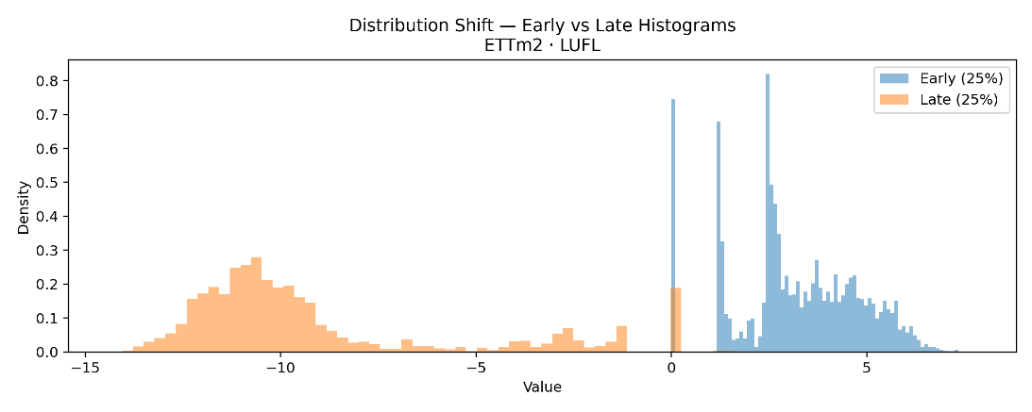
1. Background
Multivariate Time Series Forecasting
다변량 (Multivariate) 시계열 예측은 에너지 수요, 교통, 기상, 금융 등에 있어 실무 과제로, 장기 전략 · 운영 의사결정에 직접 연결된 과제임
실무 데이터의 경우 일 · 주 주기성 (Daily/Week Seasonality), 비정상성 (Non-Stationarity), 국면 전환 (Regime Shift) 등의 여러 현상들이 공존하여 예측 성능에 영향을 미침
실무 데이터는 시간에 따라 평균 · 분산이 달라지는 분포 변동 (Distribution Shift) 을 보이며, 과거 정보를 많이 (큰 Look-Back Window) 반영하고 예측을 길게 (큰 Horizon) 할 수록 미세 오차가 누적되어 스케일 · 변동성 불일치가 커지는 문제가 있음
비정상성에 대한 예시 그림, 위 그림은 ETTm2 데이터의 초기 25% 와 말기 25% 분포의 변화로,
평균/분산이 시간에 따라 달라진다고 해석할 수 있음
3
Notes:
일, 주 주기성: 데이터가 하루 또는 일주일 간격으로 비슷한 패턴을 되풀이하는 성질을 말함
비정상성: 시간이 지나면서 데이터의 평균, 분산, 상관 같은 통계적 특성이 변하는 현상
국면 전환: 시계열의 지배적 메커니즘이 갑자기 바뀌는 순간으로, 예를 들면 전력 요금제 변경, 기상 급변, 설비 고장 후 정상 복귀까지의 기간 등
Horizon: “앞으로 몇 스텝을 예측하느냐” (horizon 이 멀수록 누적 오차가 커지기 쉬움)
Look-back window: “과거 몇 스텝을 입력으로 쓰느냐” (복잡도와 과적합 위험도가 커짐)

Slide 4
1. Background
선행 연구에서의 문제 해결 시도
PatchTST 는 시계열을 짧게 잘라 토큰화 (Patch) 하면서 각 변수를 공유 가중치로 개별 처리 (채널 독립) 하여 (i) 로컬 의미 보존, (ii) Attention 메모리 · 연산 감소, (iii) 더 긴 과거 정보에 집중할 수 있음을 보고함
Autoformer 와 같은 트랜스포머는 긴 의존성 정보를 잘 잡으며, 계열 분해 (추세 · 계절), Auto-Correlation 으로 반복 주기 패턴을 직접 모델링하여 장주기/계절성이 강한 데이터에서 긴 의존성을 잡음
TSMixer 는 시간 축과 채널 (특징) 축에서 각각 MLP 로 혼합을 수행하여 특징-혼합 단계에서 변수 간 상호작용을, 시간-혼합 단계에서 시계열 의존성을 포착하여 트랜스포머와 대등하거나 우수한 성과를 보임
FreTS 는 데이터를 주파수 영역으로 변환하여 주파수 영역에서 채널 · 시간 의존성을 함께 학습함
FSMLP 는 TSMixer 의 채널 기반 MLP 혼합과 FreTS 의 주파수 기반 MLP 혼합을 결합하여 극단값에 대한 과적합을 줄이고 다변량 상호작용을 안정적으로 학습함
CNN-RNN 병합 모델을 통해 1D CNN, RNN 가 각각 가진 국소 연결성과 시계열성을 함께 반영하는 등 단순, 경량 모델도 다변량 시계열 예측에서 사용되는 모델
4
Notes:
로컬 의미: 짧은 구간(국소 창) 안에 드러나는 패턴/형태를 의미함, 1D CNN 이 포착하는 짧은 주기/모양 변화/스파이크 같은 정보가 여기에 속함
“데이터를 주파수 영역으로 변환”: 시계열을 푸리에 변환 등으로 주파수 영역으로 바꾸어 다루는 것
“시간 의존성”: 각 변수의 시점 간 관계(자기상관, 추세/계열)
“채널 의존성”: 변수 간 관계(공변동/상관)

Slide 5
1. Background
선행 연구의 한계
PatchTST 류의 채널 독립은 채널 간 상호작용이 강한 데이터에서는 이득을 완전히 끌어내기 어려움
트랜스포머 계열은 높은 복잡도, 비용, 하이퍼파라미터 튜닝에 따른 큰 성능 편차와 데이터 규모 대비 과적합 우려가 커 일부 연구에서는 선형 MLP 모델이 SOTA 트랜스포머보다 높은 성능이 확인되기도 하였음
FreTS, FSMLP 류는 고정된 혼합 가중치를 학습하여, 상태 의존적 갱신 (State-Dependent Update, 현재 시점의 문맥에 따라 필터/가중치가 바뀌는 적응) 이 제한적임
기존 CNN-RNN 하이브리드는 분리 학습 → 마지막 단순 병합 (Late-Fusion) 구조가 대부분으로, 학습 과정 전반에서 상호 보정 · 교차 정보 흐름이 약함
5

Slide 6
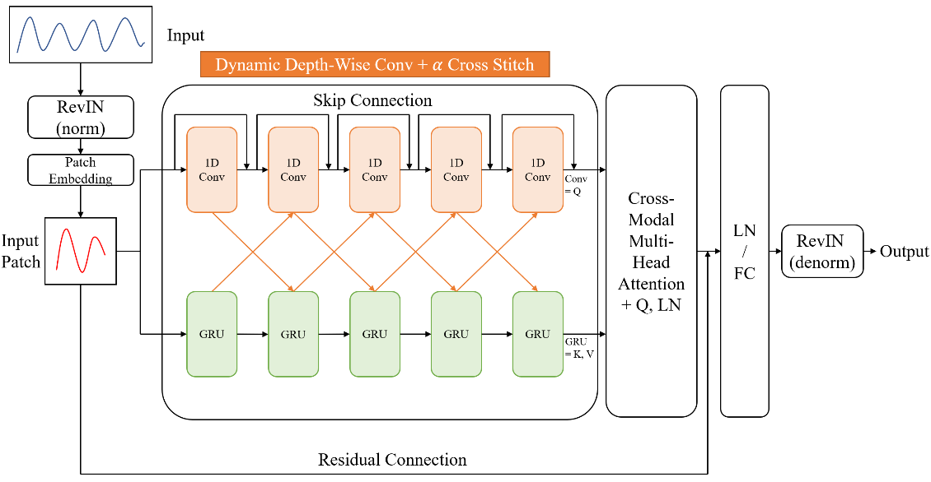
2. Methodology
제안 모델 요약
제안 모델은 데이터를 채널 간 혼합 후 Patch 로 나눠 병렬 1D CNN-GRU에 입력하고, 매 층에서 “서로의 상태” 를 조건으로 동작하는 동적 깊이별 컨볼루션 (Dynamic Depth-Wise Convolution) 을 수행함
이를 통해 (i) 채널 독립의 한계를 줄이고, (ii) 상태 의존적 갱신으로 급격한 변화를 잘 흡수하며 (iii) 트랜스포머 대비 경량 구조로 효율을 확보하고 (iv) 기존 CNN-GRU 연합 모델의 단순 병합 (Late-Fusion) 문제를 해결할 수 있음
6
Notes:
“채널 독립의 한계를 줄였다”: 채널 간 상호작용을 Patch 에서 초기화하고, 블록마다 상태 의존적 갱신을 반복하여 채널 독립의 약점을 줄임
“상태 의존적 갱신”: 필터(커널/가중치)가 현재 맥락에 따라 즉시 달라지는 것을 말함, Dynamic Depth-Wise 가 그 역할

Slide 7
2. Methodology
제안 모델 요약
특히, Cross Connection 을 통해서 얻을 수 있는 이점은 다음과 같음
  각 층의 동적 Depth-Wise 가 반대 경로의 상태로 채널별 필터를 재구성하여 상태 의존적 (현재 시점의 문맥에 따라 필터/가중치가 바뀌는 적응) 채널 상호작용을 구현 (Ablation 4)
  Point-Wise Convolution / Group Convolution 없이도 다변량 상호작용을 효율적으로 학습 가능 (Ablation 1, 2)
  교차-갱신을 통해 CNN, GRU 의 기울기 흐름을 균형화할 수 있음 (Ablation 3)
7

Slide 8
2. Methodology
제안 모델 알고리즘
Step 1) Input
  데이터를 채널 간 혼합 (Patch Embedding) 후 Patch 형태로 분할하여 ① CNN Block, ② GRU Block, ③ Residual 입력으로 활용함
    데이터를 Patch 형태로 분할할 경우, 초반 데이터-후반 데이터 간의 관계 소실 문제를 완화, 장-단기 정보를 보존, 연산 및 메모리 부담을 감소한다는 결과가 있어 이를 차용함
    RevIN (Reversible Instance Normalization) 은 정규화 기법으로, 추후 별도로 기술
➀
➁
➂
8
Notes:
GRU Block: Data 내 장기 의존성 문제를 해결하는 역할
CNN Block: 국소 패턴 학습, Skip Connection으로 Gradient 흐름 개선

Slide 9
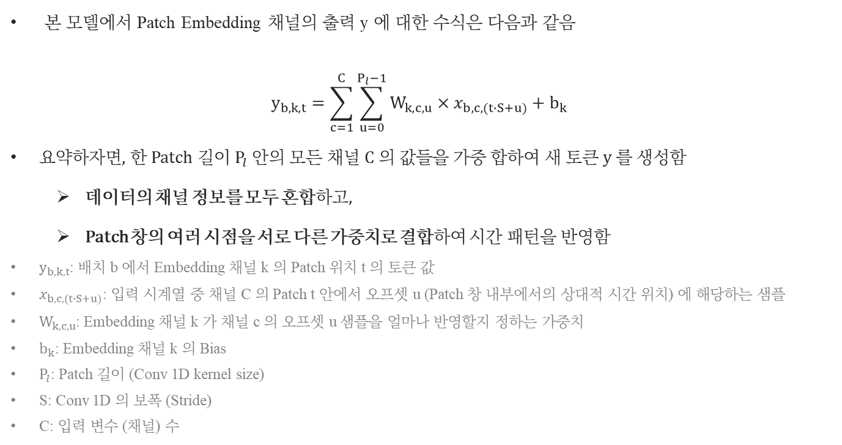
2. Methodology
채널 간 혼합 Patch Embedding
본 모델에서 Patch Embedding 채널의 출력 y 에 대한 수식은 다음과 같음
$$y_{b, k, t}=\sum_{c=1}^{C}{\sum_{u=0}^{P_{l}−1}{W_{k, c, u}×x_{b, c, (t∙S+u)}+b_{k}}}$$
요약하자면, 한 Patch 길이 $P_{l}$ 안의 모든 채널 C 의 값들을 가중 합하여 새 토큰 y 를 생성함
  데이터의 채널 정보를 모두 혼합하고,
  Patch 창의 여러 시점을 서로 다른 가중치로 결합하여 시간 패턴을 반영함
$y_{b, k, t}$: 배치 b 에서 Embedding 채널 k 의 Patch 위치 t 의 토큰 값
$x_{b, c, (t∙S+u)}$: 입력 시계열 중 채널 C 의 Patch t 안에서 오프셋 u (Patch 창 내부에서의 상대적 시간 위치) 에 해당하는 샘플
$W_{k, c, u}$: Embedding 채널 k 가 채널 c 의 오프셋 u 샘플을 얼마나 반영할지 정하는 가중치
$b_{k}$: Embedding 채널 k 의 Bias
$P_{l}$: Patch 길이 (Conv 1D kernel size)
S: Conv 1D 의 보폭 (Stride)
C: 입력 변수 (채널) 수
9

Slide 10
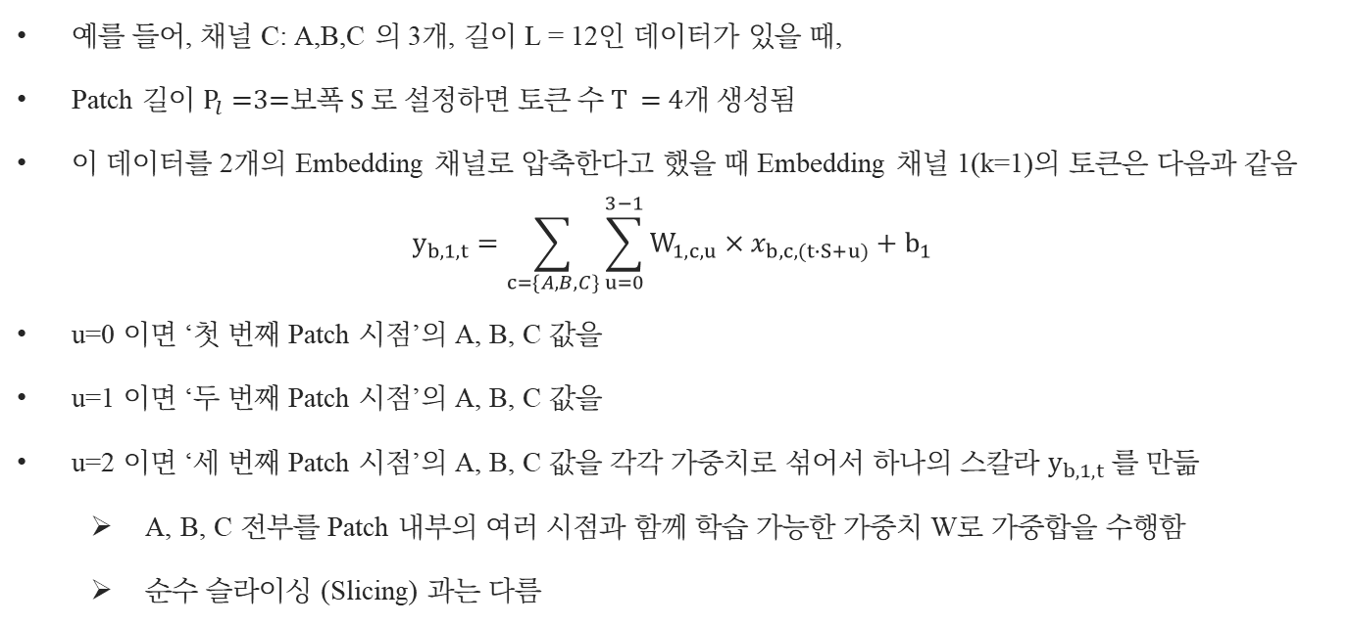
2. Methodology
채널 간 혼합 Patch Embedding
예를 들어, 채널 C: A,B,C 의 3개, 길이 L = 12인 데이터가 있을 때,
Patch 길이 $P_{l}$ =3=보폭 S 로 설정하면 토큰 수 T = 4개 생성됨
이 데이터를 2개의 Embedding 채널로 압축한다고 했을 때 Embedding 채널 1(k=1)의 토큰은 다음과 같음
$$y_{b, 1, t}=\sum_{c=\{A,B,C\}}{\sum_{u=0}^{3−1}{W_{1, c, u}×x_{b, c, (t∙S+u)}+b_{1}}}$$
u=0 이면 ‘첫 번째 Patch 시점’의 A, B, C 값을
u=1 이면 ‘두 번째 Patch 시점’의 A, B, C 값을
u=2 이면 ‘세 번째 Patch 시점’의 A, B, C 값을 각각 가중치로 섞어서 하나의 스칼라 $y_{b, 1, t}$ 를 만듦
  A, B, C 전부를 Patch 내부의 여러 시점과 함께 학습 가능한 가중치 W로 가중합을 수행함
  순수 슬라이싱 (Slicing) 과는 다름
10

Slide 11

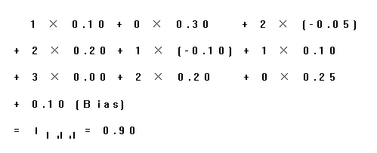

2. Methodology
채널 간 혼합 Patch Embedding
Weight $W_{1, c, u}$
Embedding 채널 1에 대하여
C
C
C = 3
A | B | C
1 | 0 | 2
2 | 1 | 1
3 | 2 | 0
0.1 | 0.3 | -0.05
0.2 | -0.1 | 0.1
0.0 | 0.2 | 0.25
u
A | B | C
1 | 0 | 2
2 | 1 | 1
3 | 2 | 0
2 | 3 | 1
0 | 4 | 2
1 | 5 | 3
4 | 6 | 0
5 | 5 | 1
6 | 4 | 2
3 | 3 | 3
2 | 2 | 2
1 | 1 | 1
, Bias $b_{1}=0.10$
A | B | C
2 | 3 | 1
0 | 4 | 2
1 | 5 | 3
1 × 0.10 + 0 × 0.30 + 2 × (-0.05)
+ 2 × 0.20 + 1 × (-0.10) + 1 × 0.10
+ 3 × 0.00 + 2 × 0.20 + 0 × 0.25
+ 0.10 (Bias)
= $y_{b,1,0}$ = 0.90
L = 12
A | B | C
4 | 6 | 0
5 | 5 | 1
6 | 4 | 2
A | B | C
3 | 3 | 3
2 | 2 | 2
1 | 1 | 1
원시 데이터
입력으로 들어오는
미니배치 한 묶음
Patch 길이 3일 때 Token 4개 생성
11

Slide 12
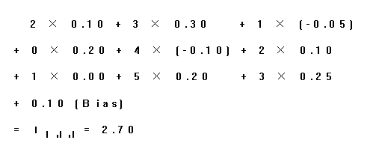
2. Methodology
채널 간 혼합 Patch Embedding
Weight $W_{1, c, u}$
Embedding 채널 1에 대하여
C
C
C = 3
A | B | C
1 | 0 | 2
2 | 1 | 1
3 | 2 | 0
0.1 | 0.3 | -0.05
0.2 | -0.1 | 0.1
0.0 | 0.2 | 0.25
u
A | B | C
1 | 0 | 2
2 | 1 | 1
3 | 2 | 0
2 | 3 | 1
0 | 4 | 2
1 | 5 | 3
4 | 6 | 0
5 | 5 | 1
6 | 4 | 2
3 | 3 | 3
2 | 2 | 2
1 | 1 | 1
, Bias $b_{1}=0.10$
A | B | C
2 | 3 | 1
0 | 4 | 2
1 | 5 | 3
2 × 0.10 + 3 × 0.30 + 1 × (-0.05)
+ 0 × 0.20 + 4 × (-0.10) + 2 × 0.10
+ 1 × 0.00 + 5 × 0.20 + 3 × 0.25
+ 0.10 (Bias)
= $y_{b,1,1}$ = 2.70
L = 12
A | B | C
4 | 6 | 0
5 | 5 | 1
6 | 4 | 2
A | B | C
3 | 3 | 3
2 | 2 | 2
1 | 1 | 1
원시 데이터
입력으로 들어오는
미니배치 한 묶음
Patch 길이 3일 때 Token 4개 생성
12

Slide 13
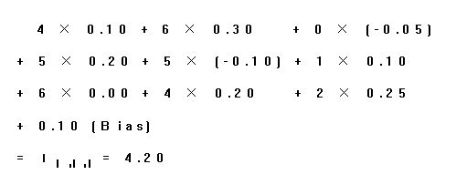
2. Methodology
채널 간 혼합 Patch Embedding
Weight $W_{1, c, u}$
Embedding 채널 1에 대하여
C
C
C = 3
A | B | C
1 | 0 | 2
2 | 1 | 1
3 | 2 | 0
0.1 | 0.3 | -0.05
0.2 | -0.1 | 0.1
0.0 | 0.2 | 0.25
u
A | B | C
1 | 0 | 2
2 | 1 | 1
3 | 2 | 0
2 | 3 | 1
0 | 4 | 2
1 | 5 | 3
4 | 6 | 0
5 | 5 | 1
6 | 4 | 2
3 | 3 | 3
2 | 2 | 2
1 | 1 | 1
, Bias $b_{1}=0.10$
A | B | C
2 | 3 | 1
0 | 4 | 2
1 | 5 | 3
4 × 0.10 + 6 × 0.30 + 0 × (-0.05)
+ 5 × 0.20 + 5 × (-0.10) + 1 × 0.10
+ 6 × 0.00 + 4 × 0.20 + 2 × 0.25
+ 0.10 (Bias)
= $y_{b,1,2}$ = 4.20
L = 12
A | B | C
4 | 6 | 0
5 | 5 | 1
6 | 4 | 2
A | B | C
3 | 3 | 3
2 | 2 | 2
1 | 1 | 1
원시 데이터
입력으로 들어오는
미니배치 한 묶음
Patch 길이 3일 때 Token 4개 생성
13

Slide 14


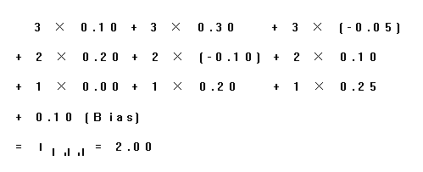
2. Methodology
채널 간 혼합 Patch Embedding
Weight $W_{1, c, u}$
Embedding 채널 1에 대하여
C
C
C = 3
A | B | C
1 | 0 | 2
2 | 1 | 1
3 | 2 | 0
0.1 | 0.3 | -0.05
0.2 | -0.1 | 0.1
0.0 | 0.2 | 0.25
u
A | B | C
1 | 0 | 2
2 | 1 | 1
3 | 2 | 0
2 | 3 | 1
0 | 4 | 2
1 | 5 | 3
4 | 6 | 0
5 | 5 | 1
6 | 4 | 2
3 | 3 | 3
2 | 2 | 2
1 | 1 | 1
, Bias $b_{1}=0.10$
A | B | C
2 | 3 | 1
0 | 4 | 2
1 | 5 | 3
3 × 0.10 + 3 × 0.30 + 3 × (-0.05)
+ 2 × 0.20 + 2 × (-0.10) + 2 × 0.10
+ 1 × 0.00 + 1 × 0.20 + 1 × 0.25
+ 0.10 (Bias)
= $y_{b,1,3}$ = 2.00
L = 12
A | B | C
4 | 6 | 0
5 | 5 | 1
6 | 4 | 2
→$y_{b,1}=\left[0.90, 2.70, 4.20, 2.00\right]$
A | B | C
3 | 3 | 3
2 | 2 | 2
1 | 1 | 1
이렇게 생성된 $y_{b,1}$ 가 CNN-GRU로 복제되어 입력됨
원시 데이터
입력으로 들어오는
미니배치 한 묶음
Patch 길이 3일 때 Token 4개 생성
14

Slide 15
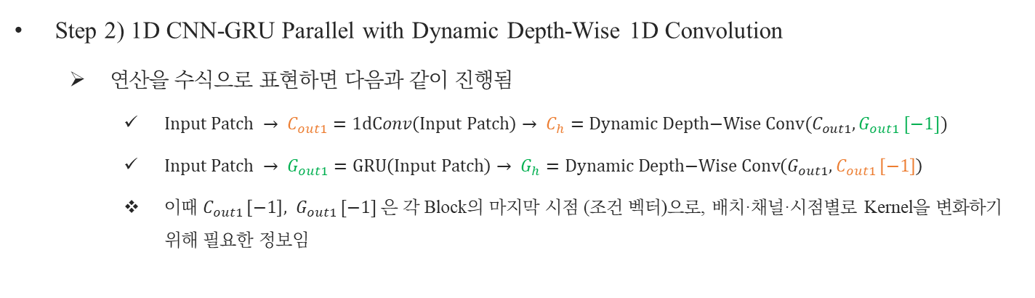
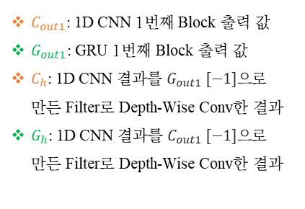
2. Methodology
제안 모델 알고리즘
Step 2) 1D CNN-GRU Parallel with Dynamic Depth-Wise 1D Convolution
  연산을 수식으로 표현하면 다음과 같이 진행됨
    $\text{Input} \text{Patch} → C_{out1}=\text{1}\text{dC}onv\left(\text{Input} \text{Patch}\right)→ C_{h}=\text{Dynamic} \text{Depth}\text{−}\text{Wise} \text{Conv}(C_{out1}, G_{out1 }[−1])$
    $\text{Input} \text{Patch} → G_{out1}=\text{GRU}\left(\text{Input} \text{Patch}\right)→ G_{h}=\text{Dynamic} \text{Depth}\text{−}\text{Wise} \text{Conv}\left(G_{out1}, C_{out1 }\left[−1\right]\right)$
    이때 $C_{out1 }\left[−1\right], G_{out1 }[−1]$ 은 각 Block의 마지막 시점 (조건 벡터)으로, 배치·채널·시점별로 Kernel을 변화하기 위해 필요한 정보임
$C_{out1}$: 1D CNN 1번째 Block 출력 값
$G_{out1}$: GRU 1번째 Block 출력 값
$C_{h}$: 1D CNN 결과를 $G_{out1 }[−1]으$로 만든 Filter로 Depth-Wise Conv한 결과
$G_{h}$: 1D CNN 결과를 $C_{out1 }[−1]으$로 만든 Filter로 Depth-Wise Conv한 결과
15

Slide 16

2. Methodology
Dynamic Depth-Wise 1D Convolution
1D CNN-GRU Parallel with Dynamic Depth-Wise 1D Convolution
  Depth-Wise Convolution 이란, Convolution 연산을 채널별로 독립적으로 수행하는 Convolution 기법
    이때 “채널”은 한 시점에서 동시에 관측되는 변수 하나를 의미함
  본 연구는 매 순전파마다 Kernel이 입력 값에 의해 계산되어 변하도록 만듦
Channel 3
Filter 3
X1 | X2 | X3
1 | 0 | 2
8 | 4 | 0
8 | 1 | 2
5 | 0 | 3
1 | 2 | 3
0 | 2 | 0
0
1
1
0
0
0
1
0
1
0
0
0
1
8
8
1
0
2
2
5
6
⊗
=
$$\frac{\text{T}−\text{Kernel}\text{+1}}{\text{Stride}}$$
T
Length 6
Kernel
4
X3열만 처리
X2열만 처리
X1열만 처리
Filter 3
Channel 1
Standard 1-D Depth-wise Convolutional Neural Network
16

Slide 17
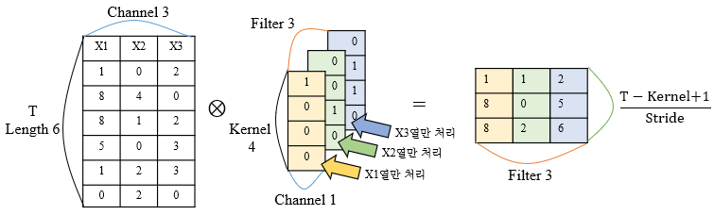
2. Methodology
Dynamic Depth-Wise 1D Convolution
1D CNN-GRU Parallel with Dynamic Depth-Wise 1D Convolution
  Kernel을 매 순전파마다 변하도록 한 (Dynamic) Depth-Wise Convolution을 사용하는 이유
    배치·채널·시점별로 Kernel을 변화하도록 하여, 시계열 데이터가 갖는 여러 국면 전환 (급격한 패턴 변화 등)에 잘 대응하도록 유도
    채널 수를 변화시키지 않아 추가적인 채널 혼합 없이 GRU 출력과 교차 혼합 가능, 정보 교차 효과 강화
    Kernel을 만드는 것은 1개 선형층 뿐이라 파라미터 폭증 우려 없음, 학습 안정
17

Slide 18
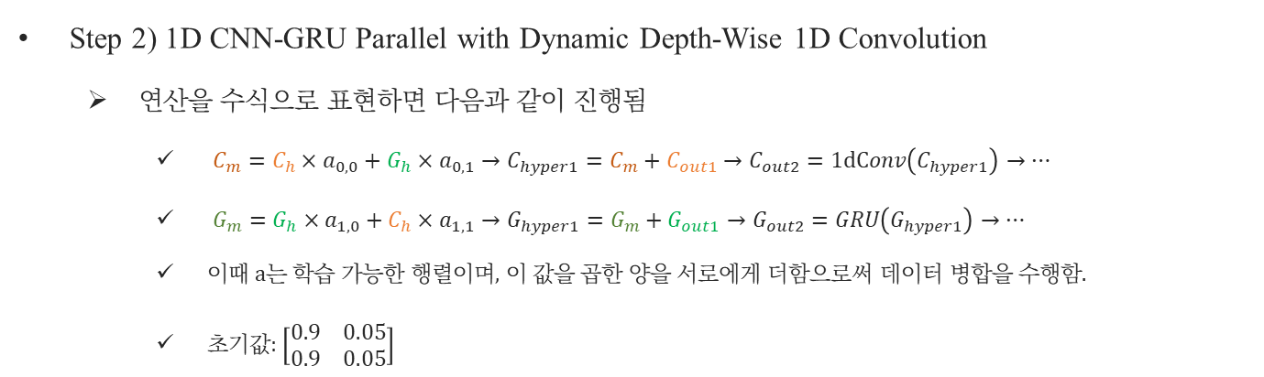
2. Methodology
제안 모델 알고리즘
Step 2) 1D CNN-GRU Parallel with Dynamic Depth-Wise 1D Convolution
  연산을 수식으로 표현하면 다음과 같이 진행됨
    $C_{m}=C_{h}×a_{0,0}+G_{h}×a_{0,1}→C_{hyper1}=C_{m}+C_{out1}→C_{out2}=\text{1}\text{dC}onv\left(C_{hyper1}\right)→…$
    $G_{m}=G_{h}×a_{1,0}+C_{h}×a_{1,1}→G_{hyper1}=G_{m}+G_{out1}→G_{out2}=GRU\left(G_{hyper1}\right)→…$
    이때 a는 학습 가능한 행렬이며, 이 값을 곱한 양을 서로에게 더함으로써 데이터 병합을 수행함.
    초기값: $\left[\begin{matrix}0.9 & 0.05 \\ 0.9 & 0.05\end{matrix}\right]$
18
Notes:
여기서 concat 이 아닌 elementwise-sum 을 하는 이유는 이 단계의 목적이 “두 표현을 섞어 새 표현을 만드는” 것이 아니라, 각 스트림이 자기 정보를 유지한 채 서로의 상태를 “참고” 하는 것이기 때문에 concat (변수 수 증가) 을 하지 않고 작게 가중합을 수행함

Slide 19
2. Methodology
제안 모델 알고리즘
Step 3) Cross-Modal Multi-Head Attention
  Cross-Modal Multi-Head Attention 을 통하여 CNN 출력과 GRU 출력을 동적으로 병합함
    1D CNN이 만든 ‘국소 특징’은 질문 (Query) 으로, GRU가 만든 ‘시계열 맥락’은 문맥 (Key/Value) 으로 두고 Multi-Head Attention 을 수행한 후 병합하는 과정임
    생성된 Attention Weight는 매 배치 · 시간 · 헤드마다 달라지므로 동적이라고 할 수 있음
  Residual 과 Layer Norm 은 Attention 계층의 학습 초기 불안정성 완화, Gradient 흐름을 짧게 유지하기 위해 투입된 기법임
19

Slide 20
2. Methodology
제안 모델 알고리즘
Step 4) Output
  Input에서 사용한 Patch를 LayerNorm + Fully-Connected Network 통과, 역정규화 후 Output 출력
  MSE + 𝜆×(각 Patch 평균, 표준편차 오차) = Loss 로 삼음
    Patch별 평균, 표준편차는 예측이 스케일이나 변동성이 빗나가는 문제를 줄여 주며, 국소 통계를 더하면 장기 예측 성능이 향상된다는 최근 연구 결과가 있어 이를 차용함
  𝜆는 Hyperparameter (0.05)
20

Slide 21
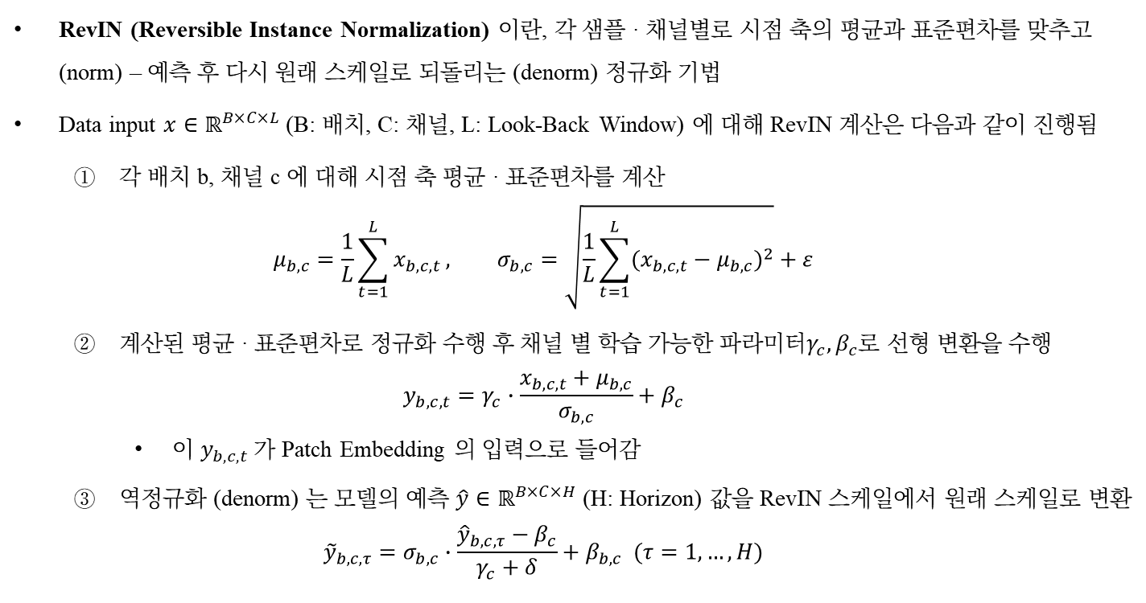

2. Methodology
제안 모델 차용 알고리즘
RevIN (Reversible Instance Normalization) 이란, 각 샘플 · 채널별로 시점 축의 평균과 표준편차를 맞추고 (norm) – 예측 후 다시 원래 스케일로 되돌리는 (denorm) 정규화 기법
Data input $x∈ℝ^{B×C×L}$ (B: 배치, C: 채널, L: Look-Back Window) 에 대해 RevIN 계산은 다음과 같이 진행됨
  각 배치 b, 채널 c 에 대해 시점 축 평균 · 표준편차를 계산
  $$μ_{b,c}=\frac{1}{L}\sum_{t=1}^{L}{x_{b,c,t}}, σ_{b,c}=\sqrt{\frac{1}{L}\sum_{t=1}^{L}{{(x_{b,c,t}−μ_{b,c})}^{2}}}+ε$$
  계산된 평균 · 표준편차로 정규화 수행 후 채널 별 학습 가능한 파라미터$γ_{c},β_{c}$로 선형 변환을 수행
  $$y_{b,c,t}=γ_{c}∙\frac{x_{b,c,t}+μ_{b,c}}{σ_{b,c}}+β_{c}$$
    이 $y_{b,c,t} 가$ Patch Embedding 의 입력으로 들어감
  역정규화 (denorm) 는 모델의 예측 $\hat{y}∈ℝ^{B×C×H}$ (H: Horizon) 값을 RevIN 스케일에서 원래 스케일로 변환
  $${\tilde{y}}_{b,c,τ}=σ_{b,c}∙\frac{{\hat{y}}_{b,c,τ}−β_{c}}{γ_{c}+δ}+β_{b,c} (τ=1,…,H)$$
$ε$, $δ$: 수치 안정화를 위해 추가한 상수 (1e-5, 1e-7)
21

Slide 22
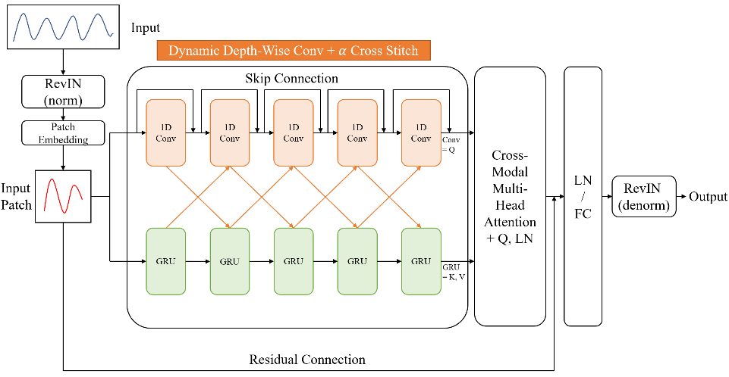

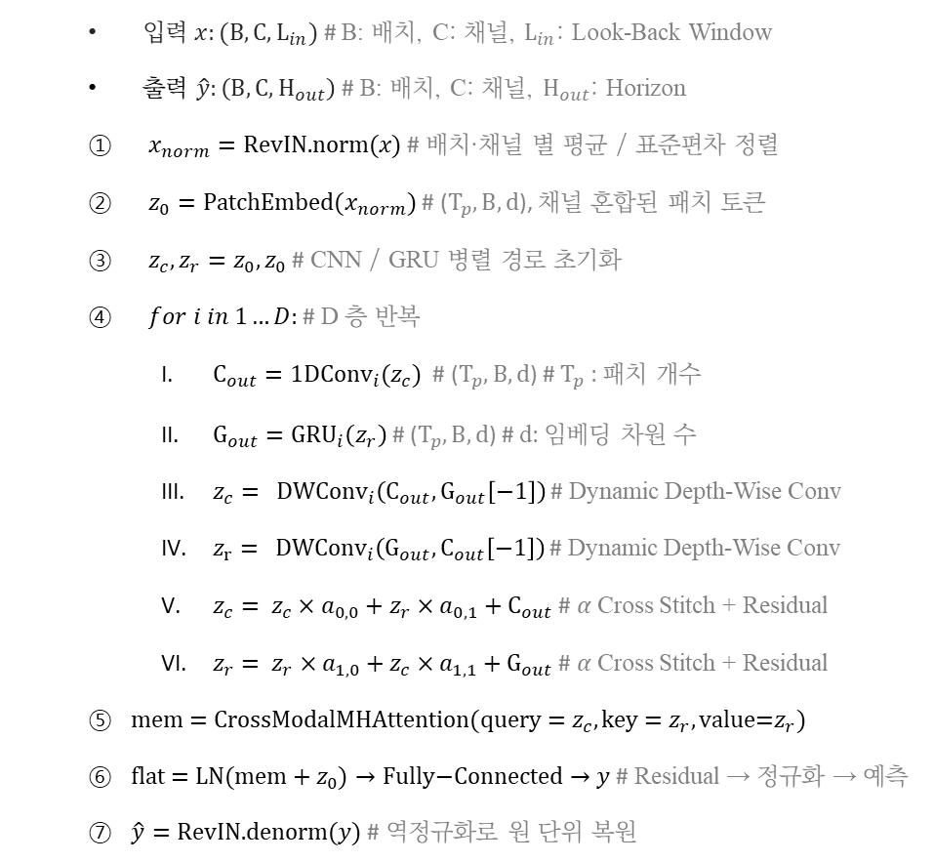
2. Methodology
제안 모델 알고리즘 (Forward Pass) 요약
  입력 $x:(B,C,{\text{L}}_{in})$ # B: 배치, C: 채널, ${\text{L}}_{in}$: Look-Back Window
  출력 $\hat{y}:\left(B,C,{\text{H}}_{out}\right)$ # B: 배치, C: 채널, ${\text{H}}_{out}$: Horizon
  $x_{norm}=\text{RevIN}\text{.}\text{norm}\text{(}x\text{)}$ # 배치·채널 별 평균 / 표준편차 정렬
  $z_{0}=\text{PatchEmbed}\text{(}x_{norm})$ # (${\text{T}}_{p},B, d$), 채널 혼합된 패치 토큰
  $z_{c}, z_{r}=z_{0},z_{0}$ # CNN / GRU 병렬 경로 초기화
  $for i in 1…D:$ # D 층 반복
    ${\text{C}}_{out}={\text{1}\text{DConv}}_{i}(z_{c})$ # (${\text{T}}_{p},B, d$) # ${\text{T}}_{p}$: 패치 개수
    ${\text{G}}_{out}={\text{GRU}}_{i}\left(z_{r}\right)$ # (${\text{T}}_{p},B, d$) # d: 임베딩 차원 수
    $z_{c}= {\text{DWConv}}_{i}\left({\text{C}}_{out},{\text{G}}_{out}\left[−1\right]\right)$ # Dynamic Depth-Wise Conv
    $z_{r}= {\text{DWConv}}_{i}\left(G_{out},C_{out}\left[−1\right]\right)$ # Dynamic Depth-Wise Conv
    $z_{c}= z_{c}×a_{0,0}+z_{r}×a_{0,1}+{\text{C}}_{out}$ # $α$ Cross Stitch + Residual
    $z_{r}= z_{r}×a_{1,0}+z_{c}×a_{1,1}+{\text{G}}_{out}$ # $α$ Cross Stitch + Residual
  $\text{mem}\text{ = }\text{CrossModalMHAttention}\text{(}\text{query}\text{ = }z_{c}, \text{key}\text{ = }z_{r}, \text{value}\text{=}z_{r}\text{)}$
  $\text{flat}\text{ = }\text{LN}\text{(}\text{mem}\text{ + }z_{0}\text{)}→\text{Fully}\text{−}\text{Connected}→y$ # Residual → 정규화 → 예측
  $\hat{y}=\text{RevIN}\text{.}\text{denorm}\text{(}y\text{)}$ # 역정규화로 원 단위 복원
➀
②
③
③
⑦
④
⑤
⑥
$T_{p}=(\frac{Look−Back Window}{Patch Length}$ 의 몫)
22

Slide 23
3. Experiment
Hyperparameter Setting
Ablation Protocol
  모든 Ablation Study (1~4) 는 분석 전용 Hyperparameter (HP1) 로 고정하여 모듈 on/off 의 순수 효과를 보기 위해 수행됨
  Comparison Result 및 Data-Level Analysis H1 ~ H6 의 실험 결과는 공정 비교를 위해 경량/표준 세팅 (HP2) 으로 구성되어 있어 서로 다르다는 것을 명시함
Bridge Test
  Hyperparameter 혼입 가능성을 줄이기 위해, 핵심 데이터셋 (ETTh2, ETTm2) 과 양 극단 Horizon (96, 720) Seed 3개 기반 (42, 7, 17) Baseline 모델의 HP1 · HP2 Bridge Test 를 수행하였으며, 성능은 동등 ~ 개선이며 비용은 크게 절감되는 것을 확인할 수 있었고 경향성은 유지하는 모습을 보임
Interpretation
  따라서 Ablation Study 1 ~ 4는 HP1 이라는 분석 창에서 모듈의 기여/비기여를 입증하는 기계적 증거로 제시하고, H1 ~ H6 등의 후속 검증은 HP2 로 통일하여 보고함
  “효과 크기” 는 HP 에 따라 달라질 수 있으므로, 방향 위주로 해석하고자 함
23

Slide 24
3. Experiment
Bridge Test Result
Bridge Test 결과는 다음과 같이 확인됨
HP2 에서 성능이 전반적으로 유의미하며, Hyperparameter 설정에 따라서 성능 변동이 있으나 그 경향성은 유지하는 것으로 사료됨
Dataset | Horizon | MSE (HP1) | MSE (HP2) | MAE (HP1) | MAE (HP2) | RMSE (HP1) | RMSE (HP2) | R² (HP1) | R² (HP2)
ETTh2 | 96 | 14.485±0.072 | 13.005±0.012 | 2.481±0.004 | 2.375±0.004 | 3.806±0.010 | 3.606±0.002 | 0.951±0.000 | 0.960±0.000
ETTh2 | 720 | 18.150±0.259 | 13.272±0.161 | 2.844±0.021 | 2.402±0.014 | 4.260±0.030 | 3.643±0.022 | 0.943±0.001 | 0.961±0.000
ETTm2 | 96 | 8.639±0.017 | 8.750±0.016 | 1.909±0.003 | 1.936±0.003 | 2.939±0.003 | 2.958±0.003 | 0.971±0.000 | 0.971±0.000
ETTm2 | 720 | 17.483±0.013 | 16.767±0.062 | 2.685±0.003 | 2.657±0.004 | 4.181±0.002 | 4.095±0.008 | 0.943±0.000 | 0.946±0.000
Datasets | Horizon | train_sec (HP1) | train_sec (HP2) | infer_ms (HP1) | infer_ms (HP2) | peak_mem (HP1) | peak_mem (HP2) | flops_g (HP1) | flops_g (HP2) | params_m (HP1) | params_m (HP2)
ETTh2 | 96 | 15.540±0.170 | 12.861±1.441 | 14.245±2.649 | 10.816±1.660 | 217.794±0.000 | 73.798±0.202 | 0.656±0.000 | 0.201±0.000 | 45.525±0.000 | 10.890±0.000
ETTh2 | 720 | 15.745±0.168 | 15.711±0.130 | 14.683±4.181 | 11.098±0.204 | 324.897±0.000 | 162.966±0.328 | 0.710±0.000 | 0.246±0.000 | 72.366±0.000 | 33.259±0.000
ETTm2 | 96 | 60.851±4.663 | 56.949±0.383 | 12.286±0.518 | 9.784±0.728 | 216.827±6.541 | 73.798±0.202 | 0.656±0.000 | 0.201±0.000 | 45.525±0.000 | 10.890±0.000
ETTm2 | 720 | 66.337±0.459 | 67.168±0.275 | 14.695±1.318 | 10.525±0.582 | 326.990±2.091 | 159.987±5.487 | 0.710±0.000 | 0.246±0.000 | 72.366±0.000 | 33.259±0.000
24

Slide 25
3. Experiment
Experiment Protocol
Ablation – Comparison Dataset 불일치
  본 연구의 Ablation Study 들은 서로 다른 메커니즘을 겨냥하여 실행됨
  이에 따라, 그 메커니즘을 가장 뚜렷하게 드러내는 경우의 Datasets 을 선택하여 실험을 수행함
  Horizon 의 경우 Datasets 의 변수 수 (채널 수), 상관 구조, 모델 런타임을 함께 고려하여 선택함
  사용한 Datasets 은 ETT (Electricity Transformer Temperature) 계열 4종 (ETTm1, ETTm2, ETTh1, ETTh2), Weather, Electricity, Solar-Energy, Exchange-Rate 의 총 8종으로 제안 모델의 주기 정합, 채널 상호작용, 스케일 / 분산 변화 대응을 폭넓게 검증하도록 함
25

Slide 26

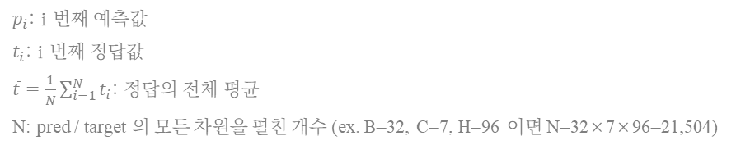
3. Experiment
Metric Definition
본 연구에서는 MSE, MAE, RMSE, $R^{2}$ 를 일반적인 지표로 사용하였고 일부 실험에서는 추가 지표를 사용하였음, 추가 지표에 관한 설명은 해당 실험에서 기술하였음
$$\text{MSE}\text{ = }\frac{1}{N}\sum_{i=1}^{N}{{(p_{i}−t_{i})}^{2}}$$
$$\text{MAE}\text{ = }\frac{1}{N}\sum_{i=1}^{N}{|p_{i}−t_{i}|}$$
$$\text{RMSE}\text{ = }\sqrt{\text{MSE}}$$
$$R^{2}=1−\frac{\sum_{t=1}^{N}{{(p_{i}−t_{i})}^{2}}}{\sum_{t=1}^{N}{{(t_{i}−\overline{t})}^{2}}}$$
$p_{i}$: i 번째 예측값
$t_{i}$: i 번째 정답값
$\overline{t}=\frac{1}{N}\sum_{i=1}^{N}{t_{i}}$: 정답의 전체 평균
N: pred / target 의 모든 차원을 펼친 개수 (ex. B=32, C=7, H=96 이면 N=32×7×96=21,504)
26

Slide 27
3. Experiment
Comparison Result
타 SOTA 모델과 비교 결과는 다음과 같음
ETTm2, ETTh2 데이터셋에 대해 제안 모델이 유의하게 우수한 것을 확인할 수 있었음
 |  | CTSF |  | FSMLP |  | FreTS |  | TSMixer |  | iTransformer |  | Crossformer |  | Autoformer |  | PatchTST
Datasets | Horizon | MSE | MAE | MSE | MAE | MSE | MAE | MSE | MAE | MSE | MAE | MSE | MAE | MSE | MAE | MSE | MAE
ETTm1 | 96 | 0.328 | 0.400 | 0.303 | 0.342 | 0.339 | 0.374 | 0.479 | 0.470 | 0.334 | 0.368 | 0.375 | 0.415 | 0.468 | 0.463 | 0.329 | 0.367
 | 192 | 0.381 | 0.435 | 0.347 | 0.368 | 0.382 | 0.397 | 0.480 | 0.482 | 0.377 | 0.391 | 0.453 | 0.474 | 0.573 | 0.509 | 0.367 | 0.385
 | 336 | 0.427 | 0.469 | 0.378 | 0.391 | 0.421 | 0.426 | 0.541 | 0.525 | 0.426 | 0.420 | 0.548 | 0.526 | 0.596 | 0.527 | 0.399 | 0.410
 | 720 | 0.502 | 0.519 | 0.433 | 0.428 | 0.485 | 0.462 | 0.616 | 0.574 | 0.491 | 0.459 | 0.857 | 0.713 | 0.749 | 0.569 | 0.454 | 0.439
ETTm2 | 96 | 0.099 | 0.224 | 0.166 | 0.247 | 0.190 | 0.282 | 0.250 | 0.366 | 0.180 | 0.264 | 0.267 | 0.349 | 0.240 | 0.319 | 0.175 | 0.259
 | 192 | 0.122 | 0.248 | 0.229 | 0.289 | 0.260 | 0.329 | 0.492 | 0.559 | 0.250 | 0.309 | 0.472 | 0.479 | 0.300 | 0.349 | 0.241 | 0.302
 | 336 | 0.145 | 0.272 | 0.286 | 0.326 | 0.373 | 0.405 | 0.833 | 0.734 | 0.311 | 0.348 | 0.919 | 0.702 | 0.339 | 0.375 | 0.305 | 0.343
 | 720 | 0.175 | 0.299 | 0.380 | 0.383 | 0.517 | 0.499 | 2.543 | 1.352 | 0.412 | 0.407 | 4.874 | 1.601 | 0.423 | 0.421 | 0.402 | 0.400
ETTh1 | 96 | 0.429 | 0.488 | 0.361 | 0.384 | 0.399 | 0.412 | 0.466 | 0.482 | 0.386 | 0.405 | 0.441 | 0.457 | 0.423 | 0.441 | 0.414 | 0.419
 | 192 | 0.500 | 0.532 | 0.405 | 0.419 | 0.453 | 0.443 | 0.597 | 0.567 | 0.441 | 0.436 | 0.521 | 0.503 | 0.498 | 0.485 | 0.460 | 0.445
 | 336 | 0.569 | 0.571 | 0.444 | 0.440 | 0.503 | 0.475 | 0.677 | 0.618 | 0.487 | 0.458 | 0.659 | 0.603 | 0.506 | 0.496 | 0.501 | 0.463
 | 720 | 0.566 | 0.574 | 0.454 | 0.457 | 0.596 | 0.565 | 0.752 | 0.674 | 0.503 | 0.491 | 0.893 | 0.736 | 0.577 | 0.487 | 0.500 | 0.488
ETTh2 | 96 | 0.134 | 0.268 | 0.277 | 0.328 | 0.350 | 0.403 | 1.056 | 0.806 | 0.297 | 0.349 | 0.681 | 0.592 | 0.383 | 0.424 | 0.302 | 0.438
 | 192 | 0.137 | 0.272 | 0.346 | 0.377 | 0.472 | 0.475 | 2.586 | 1.403 | 0.380 | 0.400 | 1.837 | 1.054 | 0.557 | 0.511 | 0.388 | 0.400
 | 336 | 0.144 | 0.278 | 0.385 | 0.408 | 0.564 | 0.528 | 2.407 | 1.348 | 0.428 | 0.432 | 3.000 | 1.472 | 0.470 | 0.481 | 0.426 | 0.433
 | 720 | 0.137 | 0.271 | 0.394 | 0.424 | 0.815 | 0.654 | 2.051 | 1.218 | 0.427 | 0.445 | 3.024 | 1.399 | 0.501 | 0.515 | 0.431 | 0.416
Weather | 96 | 0.171 | 0.235 | 0.149 | 0.193 | 0.184 | 0.239 | 0.180 | 0.252 | 0.174 | 0.214 | 0.177 | 0.246 | 0.284 | 0.355 | 0.177 | 0.218
 | 192 | 0.223 | 0.277 | 0.201 | 0.241 | 0.223 | 0.275 | 0.218 | 0.287 | 0.221 | 0.254 | 0.227 | 0.297 | 0.313 | 0.371 | 0.225 | 0.259
 | 336 | 0.277 | 0.312 | 0.259 | 0.283 | 0.272 | 0.316 | 0.261 | 0.321 | 0.278 | 0.296 | 0.278 | 0.346 | 0.359 | 0.393 | 0.278 | 0.297
 | 720 | 0.308 | 0.336 | 0.337 | 0.337 | 0.340 | 0.363 | 0.348 | 0.362 | 0.358 | 0.347 | 0.368 | 0.407 | 0.440 | 0.446 | 0.354 | 0.348
27

Slide 28
3. Experiment
Ablation Study 총론
채널 혼합의 주요 발생지는 Patch 레이어인 것으로 확인되어, Point-Wise 나 Group Convolution 등의 추가 채널 혼합 기법을 더해도 중복 혼합이 되기 쉬워 비용 대비 이득이 작거나 음수임 (Ablation 1, 2)
Cross-Connection 은 Late-Fusion 이나 No-Fusion 대비 일관된 성능 우위와 Gradient Flow 균형을 보여 표현 결합 + 최적화 안정성을 동시에 보장한다고 할 수 있음 (Ablation 3)
Dynamic Depth-Wise 는 동적성을 제거한 Static / Depth-Wise Kernel 생성 자체를 제거한 Shared 방법 보다 RMSE, TTR (Time-To-Recovery) 에서 모두 우위를 보였음 (Ablation 4)
28
Notes:
Seed 10개 실험 결과

Slide 29
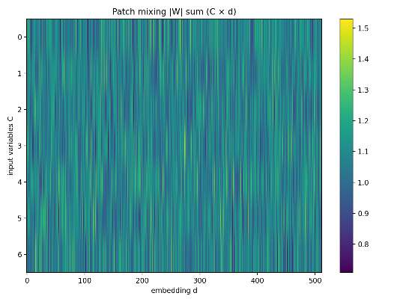
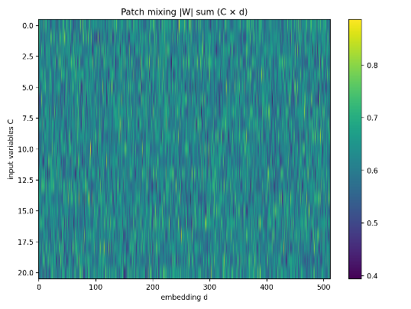
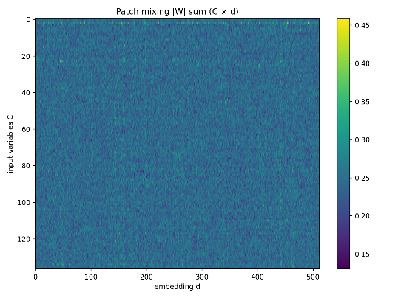
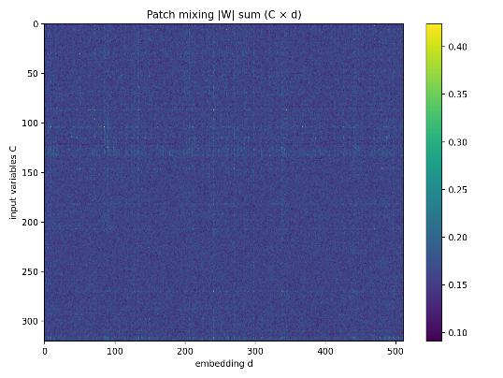
3. Experiment
Ablation Study 1-1: Where Mixing Happens
Horizon 96, d_embed 512, Seed 42 에서 Solar-Energy 를 비롯한 Datasets 에 대해 Patch-Entropy-Mean-Norm 값을 확인해 본 결과, 평균 0.998로 각 Embedding 채널이 많은 입력 채널(C) 를 고르게 섞어서 만들고 있음으로 사료됨
Heatmap 으로 도시 했을 때도 그림마다 색상이 거의 일관되게 나타나는 것을 확인할 수 있었음
왼쪽부터 ETTh1 (C=7), Weather (C=21), Solar-Energy (C=137), Electricity (C=321)
에 대한 Patch 혼합 엔트로피 Heatmap, X 축은 d_embed, Y 축은 채널 수를 나타냄
Patch-Entrop-Mean-Norm: Patch 레이어에서, 임베딩 채널 k 가 입력 채널 C 를 얼마나 균등하게 섞었는지를 엔트로피로 측정하여 0 ~ 1로 정규화한 지표
Patch-Entropy-Mean-Norm 0 = 혼합 없음 / 1 = 강한 혼합
29
Notes:
Horizon 96, d_embed 512, Seed 42 에서 그린 그림
채널 분포 엔트로피: 임베딩 채널 k 가 입력 채널 C 를 얼마나 균등하게 섞는지를 엔트로피로 측정한 지표

Slide 30
3. Experiment
Ablation Study 1-2: Where Mixing Happens
Patch 채널 혼합을 제거했을 때 성능을 비교하면 다음과 같음, 위가 혼합이 있을 때, 아래가 혼합을 제거한 결과
혼합이 초기에 제거될 경우 전체적인 성능 하락이 확인되고, 추가 모듈로도 하락 폭을 복구하지 못함
Datasets | Horizon | Model | RMSE | Δ RMSE vs Baseline | Δ ci_entropy | Δ ei_param | Δ ei_flops | Patch-Entropy-Mean-Norm
Exchange-Rate | 96 | Baseline | 0.051 ± 0.002 | — | — | — | — | 0.998
 |  | ① Model (DPW) | 0.049 ± 0.002 | –3.07 % (이득) | + 0.170 (이득) | –0.00 | + 0.02 | 0.998
 |  | ② Model (Group) | 0.053 ± 0.001 | +3.47 % (악화) | –0.364 (악화) | –0.01 | –0.21 | 0.998
Solar-Energy | 96 | Baseline | 4.413 ± 0.006 | — | — | — | — | 0.998
 |  | ① Model (DPW) | 4.764 ± 0.024 | +7.95 % | –0.013 | –0.03 | –1.41 | 0.998
 |  | ② Model (Group) | 4.498 ± 0.079 | +1.91 % | –0.000 | –0.49 | –20.55 | 0.998
 | 192 | Baseline | 4.670 ± 0.007 | — | — | — | — | 0.998
 |  | ① Model (DPW) | 4.943 ± 0.037 | +5.83 % | –0.016 | –0.02 | –0.67 | 0.998
 |  | ② Model (Group) | 4.789 ± 0.095 | +2.53 % | –0.004 | –0.18 | –7.49 | 0.998
Datasets | Horizon | Model | RMSE | Δ RMSE vs Baseline | Δ ci_entropy | Δ ei_param | Δ ei_flops | Patch-Entropy-Mean-Norm
Exchange-Rate | 96 | Baseline | 0.052 ± 0.004 | — | — | — | — | 0
 |  | ① Model (DPW) | 0.052 ± 0.005 | +0.96 % (악화) | –0.023 (악화) | +0.00 (이득) | +0.01 | 0
 |  | ② Model (Group) | 0.052 ± 0.005 | +1.31 % | –0.182 | +0.01 | +0.57 | 0
Solar-Energy | 96 | Baseline | 4.560 ± 0.012 | — | — | — | — | 0
 |  | ① Model (DPW) | 4.809 ± 0.046 | +5.45 % | +0.019 | –0.05 | –2.13 | 0
 |  | ② Model (Group) | 4.899 ± 0.049 | +7.43 % | +0.025 | –7.02 | –292.41 | 0
 | 192 | Baseline | 4.866 ± 0.010 | — | — | — | — | 0
 |  | ① Model (DPW) | 5.036 ± 0.052 | +3.49 % | +0.018 | –0.04 | –1.47 | 0
 |  | ② Model (Group) | 5.129 ± 0.088 | +5.41 % | +0.026 | –5.44 | –226.61 | 0
30
Notes:
Seed 10개 실험 결과
소채널의 exchange-rate와 다채널의 solar-energy 를 모두 사용하여 혼합 유지/제거 성과를 비교하고자 함
Group Convolution: 입력 채널을 여러 그룹으로 나눠 각 그룹끼리만 1D Conv 를 수행한 뒤, 결과를 채널 방향으로 이어 붙이는 방법

Slide 31
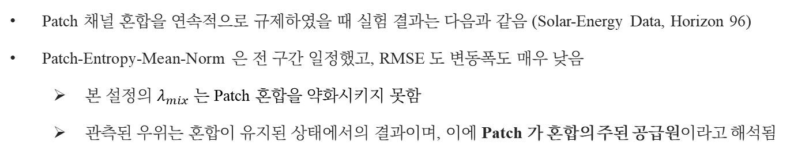
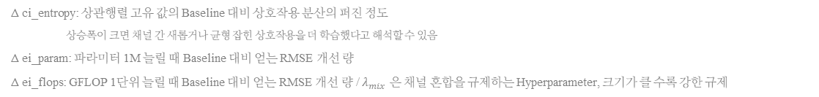
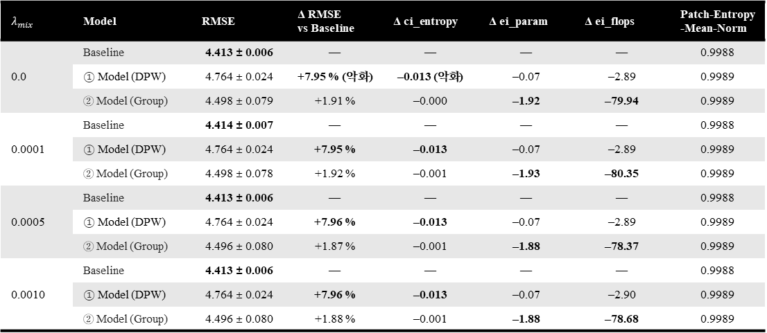
3. Experiment
Ablation Study 1-3: Where Mixing Happens
Patch 채널 혼합을 연속적으로 규제하였을 때 실험 결과는 다음과 같음 (Solar-Energy Data, Horizon 96)
Patch-Entropy-Mean-Norm 은 전 구간 일정했고, RMSE 도 변동폭도 매우 낮음
  본 설정의 $λ_{mix}$ 는 Patch 혼합을 약화시키지 못함
  관측된 우위는 혼합이 유지된 상태에서의 결과이며, 이에 Patch 가 혼합의 주된 공급원이라고 해석됨
$λ_{mix}$ | Model | RMSE | Δ RMSE vs Baseline | Δ ci_entropy | Δ ei_param | Δ ei_flops | Patch-Entropy-Mean-Norm
0.0 | Baseline | 4.413 ± 0.006 | — | — | — | — | 0.9988
 | ① Model (DPW) | 4.764 ± 0.024 | +7.95 % (악화) | –0.013 (악화) | –0.07 | –2.89 | 0.9989
 | ② Model (Group) | 4.498 ± 0.079 | +1.91 % | –0.000 | –1.92 | –79.94 | 0.9989
0.0001 | Baseline | 4.414 ± 0.007 | — | — | — | — | 0.9988
 | ① Model (DPW) | 4.764 ± 0.024 | +7.95 % | –0.013 | –0.07 | –2.89 | 0.9989
 | ② Model (Group) | 4.498 ± 0.078 | +1.92 % | –0.001 | –1.93 | –80.35 | 0.9989
0.0005 | Baseline | 4.413 ± 0.006 | — | — | — | — | 0.9988
 | ① Model (DPW) | 4.764 ± 0.024 | +7.96 % | –0.013 | –0.07 | –2.89 | 0.9989
 | ② Model (Group) | 4.496 ± 0.080 | +1.87 % | –0.001 | –1.88 | –78.37 | 0.9989
0.0010 | Baseline | 4.413 ± 0.006 | — | — | — | — | 0.9988
 | ① Model (DPW) | 4.764 ± 0.024 | +7.96 % | –0.013 | –0.07 | –2.90 | 0.9989
 | ② Model (Group) | 4.496 ± 0.080 | +1.88 % | –0.001 | –1.88 | –78.68 | 0.9989
Δ ci_entropy: 상관행렬 고유 값의 Baseline 대비 상호작용 분산의 퍼진 정도
  상승폭이 크면 채널 간 새롭거나 균형 잡힌 상호작용을 더 학습했다고 해석할 수 있음
Δ ei_param: 파라미터 1M 늘릴 때 Baseline 대비 얻는 RMSE 개선 량
Δ ei_flops: GFLOP 1단위 늘릴 때 Baseline 대비 얻는 RMSE 개선 량 / $λ_{mix}$ 은 채널 혼합을 규제하는 Hyperparameter, 크기가 클 수록 강한 규제
31
Notes:
Seed 10개 실험 결과
변수 / horizon 에 따른 교란을 줄이기 위해 데이터셋을 solar-energy와 horizon=96 으로 고정하고 실험

Slide 32
3. Experiment
Ablation Study 1-3: Where Mixing Happens
“Patch 가중치의 채널 분포 엔트로피” 규제 (Patch 채널 혼합 약화 시도) 에 대한 상세 설명
  $$M_{k,c}= \sum_{u=0}^{P_{l}−1}{|W_{k,c,u}|}∈ℝ^{d×C}$$
  시간 Kernel 축 u 로 절댓값을 합산하여 ‘변수 c 가 Embedding 채널 k 에 기여한 크기 M’를 획득함
  $$P_{k,c}= \frac{M_{k,c}}{\sum_{c′}{M_{k,c′}+ε}}, \sum_{c}{P_{k,c}}=1$$
  ‘Embedding 채널 k 가 입력 변수들 c 위에 만든 분포 $P_{k,c}$ ’ 를 계산함
  스케일 불변이므로 상대적인 혼합 패턴만을 보게 됨 ($ε$는 로그나 나눗셈에서 0값을 피하기 위한 상수)
  $$H_{k}=−\sum_{c=1}^{C}{P_{k,c}\log{P_{k,c}}}$$
  $H_{k}$ 는 채널 별 엔트로피로, $H_{k}$ 가 클수록 $P_{k,∗}$ 가 균일 (많은 변수를 고르게 섞음), $H_{k} 가$ 작을수록 몇 개 변수에 집중했다는 의미
32

Slide 33
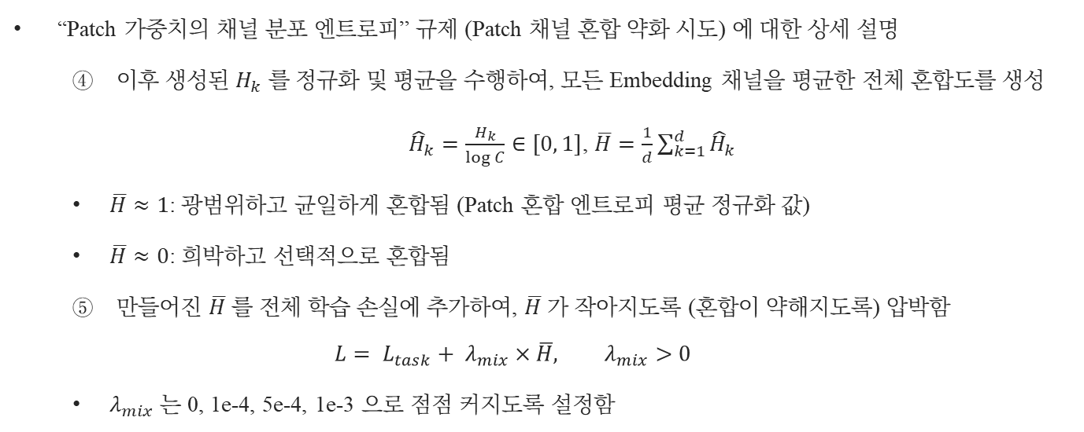
3. Experiment
Ablation Study 1-3: Where Mixing Happens
“Patch 가중치의 채널 분포 엔트로피” 규제 (Patch 채널 혼합 약화 시도) 에 대한 상세 설명
  이후 생성된 $H_{k}$ 를 정규화 및 평균을 수행하여, 모든 Embedding 채널을 평균한 전체 혼합도를 생성
  ${\hat{H}}_{k}=\frac{H_{k}}{\log{C}}∈[0, 1]$, $\overline{H}=\frac{1}{d}\sum_{k=1}^{d}{{\hat{H}}_{k}}$
  $\overline{H}≈1$: 광범위하고 균일하게 혼합됨 (Patch 혼합 엔트로피 평균 정규화 값)
  $\overline{H}≈0$: 희박하고 선택적으로 혼합됨
  만들어진 $\overline{H}$ 를 전체 학습 손실에 추가하여, $\overline{H}$ 가 작아지도록 (혼합이 약해지도록) 압박함
  $$L= L_{task}+ λ_{mix}×\overline{H}, λ_{mix}>0$$
  $λ_{mix}$ 는 0, 1e-4, 5e-4, 1e-3 으로 점점 커지도록 설정함
33

Slide 34
3. Experiment
Ablation Study 1 종합 결론
결론적으로, 주된 채널 혼합은 Patch 레이어에서 일어나는 것으로 사료되며 제안 구조에서의 채널 상호작용은 Patch 혼합 + Dynamic Depth-Wise 조합으로 충분
거의 일괄적으로 Patch-Entropy-Mean-Norm 0.998 수준, Dataset / Seed 달라도 Embedding 채널이 입력 채널을 고르게 섞는 패턴이 재현되었음
Patch 에서의 채널 혼합을 제거하면 Baseline 성능이 전반적으로 악화되고, 혼합 제거 후 Point-Wise 추가 모델 (① Model) / Group Conv 추가 모델 (② Model) 을 사용해도 Baseline 성능 회복 / 상회하지 못함 → 추가 혼합 실효성 부재
Patch 채널 혼합 규제에도 불구하고 Patch-Entropy-Mean-Norm ≈ 1 → 혼합의 발생지가 Patch 레이어임을 간접 지지
34
Notes:
Seed 10개 실험 결과

Slide 35
3. Experiment
Ablation Study 2-1: Still Need Extra Mixing?
Baseline 모델에 변수의 상관관계를 반영하는 Point-Wise 1D Conv 를 추가한 모델 (① Model, DPW) 과 Group Convolution 을 추가한 모델 (② Model, Group) 을 대상으로 실험 시 다음과 같음
둘 모두 Baseline 보다 성능이 떨어지며, 비용 대비 이득이 작은 것으로 사료됨
Datasets | Horizon | Model | RMSE | Δ RMSE vs Baseline | Δ ci_entropy | Δ ei_param | Δ ei_flops
Electricity | 96 | Baseline | 2764.8 ± 81 | — | — | — | —
 |  | ① Model (DPW) | 2792.1 ± 97 | +1.0 % (악화) | –0.02 (악화) | –20 | –834
 |  | ② Model (Group) | 2772.5 ± 46 | +0.3 % | –0.01 | –1671 | –69614
Weather | 96 | Baseline | 42.21 ± 0.04 | — | — | — | —
 |  | ① Model (DPW) | 42.46 ± 0.06 | +0.6 % | +0.003 (이득) | –0.05 | –1.97
 |  | ② Model (Group) | 42.21 ± 0.04 | +0.01 % | +0.008 | +0.13 | +5.20
 | 192 | Baseline | 42.89 ± 0.06 | — | — | — | —
 |  | ① Model (DPW) | 43.11 ± 0.06 | +0.5 % | +0.006 | –0.03 | –1.14
 |  | ② Model (Group) | 42.96 ± 0.04 | +0.17 % | +0.007 | +0.14 | +5.70
ETT (ETTm1/2, ETTh1/2) | 96 | Baseline | 3.207 ± 0.03 | — | — | — | —
 |  | ① Model (DPW) | 3.240 ± 0.02 | +1.0 % | ≈0 | –1.0 | –41
 |  | ② Model (Group) | 3.243 ± 0.03 | +1.1 % | +0.004 | –0.9 | –36
 | 192 | Baseline | 3.487 ± 0.03 | — | — | — | —
 |  | ① Model (DPW) | 3.527 ± 0.02 | +1.1 % | +0.006 | –0.7 | –28
 |  | ② Model (Group) | 3.512 ± 0.03 | +0.7 % | +0.005 | –0.9 | –30
Δ ci_entropy: 상관행렬 고유 값의 Baseline 대비 상호작용 분산의 퍼진 정도
  상승폭이 크면 채널 간 새롭거나 균형 잡힌 상호작용을 더 학습했다고 해석할 수 있음
Δ ei_param: 파라미터 1M 늘릴 때 Baseline 대비 얻는 RMSE 개선 량
Δ ei_flops: GFLOP 1단위 늘릴 때 Baseline 대비 얻는 RMSE 개선 량
35
Notes:
Seed 10개 실험 결과
추가 Point-Wise 나 Group Conv 가 필요한지를 표준 벤치 데이터셋과 대규모 채널을 가진 electricity 데이터셋에서 확인

Slide 36
3. Experiment
Ablation Study 2-2: Still Need Extra Mixing?
다음의 두 가설을 검증하기 위해 실험 계획을 수립함
  제안 모델이 Depth-Wise Conv 를 생성할 때, 1D CNN-GRU 블록 출력의 마지막 시점에 맞추어 입력되므로 같은 배치 안 모든 채널 정보를 요약한 벡터가 Kernel 파라미터를 조절함
    Depth-Wise Conv 생성 에서, 각 블록의 마지막 시점 정보 주입 제거 시 RMSE 의 변화와 Point-Wise Model 에서 이득이 있는지 확인함
  CNN-GRU 블록 출력을 서로 교차하며 채널 정보를 주입하게 되어 Depth-Wise 만 사용해도 채널 간 상호작용 정보가 주입되는 것으로 추정됨
    CNN-GRU Cross Connection 제거 시 Point-Wise Model 의 이득 유무 확인함
36

Slide 37
3. Experiment
Ablation Study 2-2: Still Need Extra Mixing?
  제안 모델이 Depth-Wise Conv 를 생성할 때, 1D CNN-GRU 블록 출력의 마지막 시점에 맞추어 입력되므로 같은 배치 안 모든 채널 정보를 요약한 벡터가 Kernel 파라미터를 조절함
    ① Model 이득이 소폭 나타났지만 통계적으로 유의한 수준이 아님
  CNN-GRU 블록 출력을 서로 교차하며 채널 정보를 주입하게 되어 Depth-Wise 만 사용해도 채널 간 상호작용 정보가 주입되는 것으로 추정
    ① Model 이 Baseline 보다 악화되어, 블록 출력 교차는 보조 역할을 수행하며 이미 모델 구조 상으로 채널 상호작용이 제공되어 있음으로 사료됨
Datasets | Horizon | Model | RMSE | Δ RMSE vs Baseline
Exchange-Rate | 96 | Baseline | 0.046 ± 0.001 | —
 |  | ① Model (DPW) | 0.046 ± 0.001 | –1.07 % (이득)
 |  | ② Model (Group) | 0.048 ± 0.002 | +3.53 % (악화)
Solar-Energy | 96 | Baseline | 4.629 ± 0.148 | —
 |  | ① Model (DPW) | 4.600 ± 0.037 | –0.62 %
 |  | ② Model (Group) | 4.587 ± 0.075 | –0.75 %
 | 192 | Baseline | 4.799 ± 0.081 | —
 |  | ① Model (DPW) | 4.759 ± 0.034 | –0.83 %
 |  | ② Model (Group) | 4.814 ± 0.130 | +0.31 %
Horizon | Model | RMSE | Δ RMSE vs Baseline
96 | Baseline | 0.046 ± 0.001 | —
 | ① Model (DPW) | 0.047± 0.002 | +0.76 % (악화)
 | ② Model (Group) | 0.047 ± 0.001 | +1.68 %
96 | Baseline | 4.380 ± 0.007 | —
 | ① Model (DPW) | 4.726 ± 0.029 | +7.89 %
 | ② Model (Group) | 4.469 ± 0.031 | +2.03 %
192 | Baseline | 4.651 ± 0.010 | —
 | ① Model (DPW) | 4.918 ± 0.031 | +5.73 %
 | ② Model (Group) | 4.769 ± 0.111 | +3.34 %
①번 실험 (좌) 과 ②번 실험 (우) 실험 결과로, 앞에서 세운 가설이 모두 기각됨을 확인할 수 있음
37

Slide 38
3. Experiment
Ablation Study 2 종합 결론
결론적으로, 제안 구조의 Patch 혼합 + Dynamic Depth-Wise 만으로도 채널 상호작용이 이미 충분히 주입되어 있다고 해석할 수 있음
Ablation Study 2는 Baseline 위에 추가 채널 혼합을 부여했을 때 이득이 있고 계산 비용을 정당화하는지 확인하는 실험임
대부분의 설정에서 RMSE 는 개선이 없거나 오히려 악화되는 양상이 확인됨
추가 혼합을 넣었을 때 비용 대비 성능이 체계적으로 불리한 것을 확인함
  이는 Patch 레이어 자체가 강한 채널 혼합을 수행한다는 Ablation Study 1의 결과와 함께 생각하면, Point-Wise 나 Group Convolution 이 수행되어도 이미 섞인 표현 위에서 중복 혼합을 시도하게 되어 낮은 성능이 나오는 것으로 생각됨
38
Notes:
Seed 10개 실험 결과

Slide 39
3. Experiment
Ablation Study 3-1: Cross Connection 이점 검증
Dynamic Depth-Wise 1D Convolution 이 있을 때 (Suggested Method) 와 없을 때 (Baseline) 를 비교한 결과는 다음과 같음
Electricity 데이터의 경우 변수 수가 Weather 대비 약 15배 많아 추가적인 전처리 작업을 수행해줌
이에 Dynamic Depth-Wise Conv 가 없을 때보다 있을 때의 성능이 일반적으로 더 좋아지는 것을 확인
Datasets | Horizon | Avg. RMSE Suggested Method± Std | Avg. RMSE Baseline (Parallel)± Std | ∆ RMSE (Improvements)
Weather | 96 | 42.21 ± 0.04 | 44.13 ± 0.27 | +4.34 %
 | 192 | 42.89 ± 0.06 | 44.66 ± 0.14 | +3.97 %
ETTh1 | 96 | 3.24 ± 0.02 | 3.33 ± 0.02 | +2.60 %
 | 192 | 3.32 ± 0.01 | 3.41 ± 0.01 | +2.61 %
ETTh2 | 96 | 3.81 ± 0.01 | 4.02 ± 0.03 | +5.40 %
 | 192 | 4.16 ± 0.02 | 4.27 ± 0.03 | +2.77 %
ETTm1 | 96 | 2.84 ± 0.00 | 2.99 ± 0.04 | +4.92 %
 | 192 | 3.13 ± 0.00 | 3.20 ± 0.01 | +2.12 %
ETTm2 | 96 | 2.94 ± 0.00 | 3.04 ± 0.01 | +3.48 %
 | 192 | 3.34 ± 0.00 | 3.44 ± 0.01 | +2.99 %
Electricity | 96 | 2808.209 ± 109.015 | 2800.605 ± 114.081 | -0.27 %
 | 192 | 2857.387 ± 79.076 | 2927.337 ± 69.607 | +2.39 %
39
Notes:
Electricity 데이터셋을 실험한 모델에 한정해서 GPU Memory Issue 로 인해 AMP, Gradient Checkpoint, Gradient Accumulation 을 적용하였음
N hours 일 때, T+1 ~ T+N 시간을 전부 예측하고 손실·평가지표는 N개 시점을 평균한 결과

Slide 40
3. Experiment
Ablation Study 3-2: Cross Connection 이점 검증
같은 구조에서 Cross Connection 과 Attention을 제거하여 1D CNN-GRU 학습 후 마지막 시점에서 병합하는 모델 (① Model) 과 병합 없이 예측 값을 산술 평균하는 모델 (② Model) 과 10개 Seed 성능 평균 결과, 제안 모델이 성능이 우수함을 확인할 수 있었음
특히 단기 예측에서 혼합 빈도가 줄어들수록 성능 악화가 커지는 것이 확인됨
Datasets | Horizon | Model | Avg. RMSE (mean ± std) | Avg. MAE (mean ± std) | Δ RMSE (Improvements)
Weather | 96 | Suggested (Baseline) | 42.21 ± 0.04 | 13.32 ± 0.03 | -
 |  | Late-Fusion (① Model) | 46.90 ± 0.19 | 16.23 ± 0.09 | +11.12 %
 |  | No-Fusion (② Model) | 46.79 ± 0.14 | 16.15 ± 0.06 | +10.87 %
 | 192 | Suggested (Baseline) | 42.89 ± 0.06 | 13.89 ± 0.03 | -
 |  | Late-Fusion (① Model) | 46.71 ± 0.13 | 16.41 ± 0.06 | +8.91 %
 |  | No-Fusion (② Model) | 46.34 ± 0.21 | 16.21 ± 0.10 | +8.04 %
ETT (ETTm1/2, ETTh1/2) | 96 | Suggested (Baseline) | 3.21 ± 0.38 | 1.94 ± 0.36 | -
 |  | Late-Fusion (① Model) | 3.51 ± 0.44 | 2.20 ± 0.41 | +9.56 %
 |  | No-Fusion (② Model) | 3.50 ± 0.49 | 2.20 ± 0.44 | +9.00 %
 | 192 | Suggested (Baseline) | 3.49 ± 0.40 | 2.13 ± 0.39 | -
 |  | Late-Fusion (① Model) | 3.76 ± 0.43 | 2.37 ± 0.40 | +7.95 %
 |  | No-Fusion (② Model) | 3.76 ± 0.46 | 2.36 ± 0.42 | +7.59 %
40

Slide 41
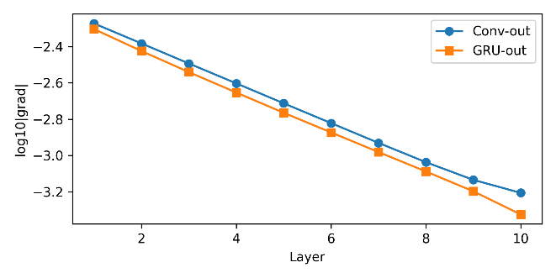
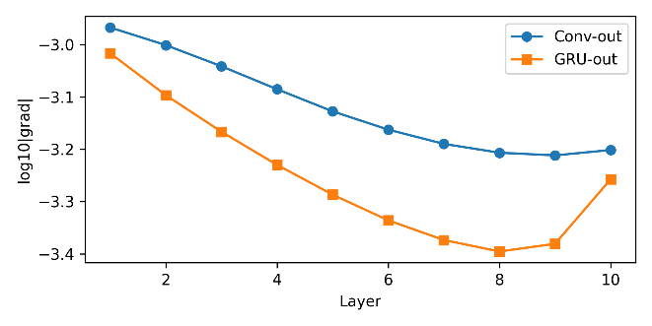
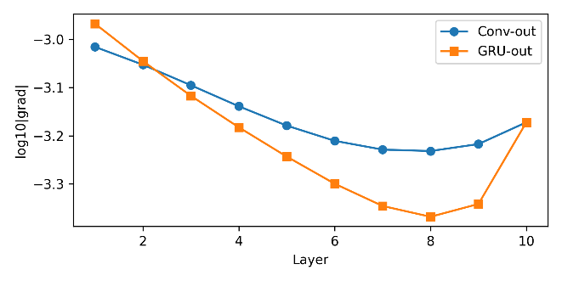
3. Experiment
Ablation Study 3-2: Cross Connection 이점 검증
Baseline, Late-Fusion ①, No-Fusion ② 모델에 대해 Gradient Flow 를 출력한 결과
  Baseline 모델은 두 경로가 비슷한 Gradient 크기를 가져 학습 균형을 유지하는 것으로 보임
  Late-Fusion ① 모델은 층별 혼합이 없어 Gradient 불균형이 발생하는 것으로 보임
  No-Fusion ② 모델은 두 경로가 따로 최적화되어 층별로 극단적인 편차를 보이는 것으로 해석됨
ETTh1 데이터셋에 대한 Gradient Flow 그림, 왼쪽에서부터 Baseline, ① Late-Fusion, ② No-Fusion 모델의 출력
41

Slide 42
3. Experiment
Ablation Study 3 종합 결론
결론적으로, Cross-Connection 은 대체 불가하며, 단순 산술 평균이나 병합만으로는 표현/최적화 두 축을 모두 만족시키지 못함
Cross-Connection (Baseline) 을 Late-Fusion 또는 No-Fusion 으로 변환한 결과, Weather, ETT Datasets 에서 Baseline 대비 유의한 성능 악화가 확인됨
Gradient Flow 시각화 결과 또한, Baseline 은 두 경로의 기울기 크기가 층 전반에서 균형을 이루는 것으로 확인되지만 Late-Fusion 이나 No-Fusion 의 경우 층별 · 경로별 기울기 불균형이 크고 극단적인 편차가 나타남
42
Notes:
Seed 10개 실험 결과

Slide 43
3. Experiment
Ablation Study 4: Dynamic Depth-Wise 이점 검증
Depth-Wise Conv 에서 동적성을 제거한 모델 (Static, ① Model) 과 Depth-Wise Kernel 생성 자체를 제거한 모델 (Shared, ② Model) 을 확인한 결과, 동적성이 있는 Depth-Wise Conv 를 사용한 제안 모델이 더 높은 성능을 기록하는 것을 확인할 수 있었음
Datasets | Horizon | Model | Avg. RMSE (mean ± std) | Avg. MAE (mean ± std) | Δ RMSE (Improvements)
Weather | 96 | Suggested (Baseline) | 42.21 ± 0.04 | 13.32 ± 0.03 | –
 |  | Static (① Model) | 42.99 ± 0.24 | 13.54 ± 0.10 | +1.86 %
 |  | Shared (② Model) | 43.56 ± 0.33 | 13.92 ± 0.15 | +3.20 %
 | 192 | Suggested (Baseline) | 42.89 ± 0.06 | 13.89 ± 0.03 | –
 |  | Static (① Model) | 43.31 ± 0.13 | 14.04 ± 0.08 | +0.99 %
 |  | Shared (② Model) | 44.65 ± 0.55 | 14.72 ± 0.29 | +4.11 %
ETT (ETTm1/2, ETTh1/2) | 96 | Suggested (Baseline) | 3.21 ± 0.38 | 1.94 ± 0.36 | –
 |  | Static (① Model) | 3.32 ± 0.43 | 2.04 ± 0.39 | +3.42 %
 |  | Shared (② Model) | 3.33 ± 0.43 | 2.07 ± 0.38 | +3.94 %
 | 192 | Suggested (Baseline) | 3.49 ± 0.40 | 2.13 ± 0.39 | –
 |  | Static (① Model) | 3.58 ± 0.47 | 2.21 ± 0.44 | +2.69 %
 |  | Shared (② Model) | 3.60 ± 0.46 | 2.25 ± 0.43 | +3.30 %
43

Slide 44
3. Experiment
Ablation Study 4: Dynamic Depth-Wise 이점 검증
동적 Kernel 이 즉시 형태를 바꾸어 적응하므로, Spike (돌발 급등) 뒤 Time-To-Recovery* (TTR) 가 짧은 것을 확인할 수 있었음
  제안 모델이 급등 이후 평균 6 ~ 35 Steps 더 빠르게 정상 오차 범위로 복귀하는 것을 확인할 수 있었음
Datasets | Horizon | TTR Suggested Model | TTR Static (① Model) | Gap (mean)
Weather | 96 | 62.0 | 67.8 | +5.8
 | 192 | 76.8 | 96.0 | +19.2
ETT (ETTm1/2, ETTh1/2) | 96 | 21.6 | 38.5 | +16.8
 | 192 | 43.8 | 78.2 | +34.5
*Time-To-Recovery: 예측 오차가 안정 상태 범위 안으로 연속 스텝 들어올 때까지 걸린 시간으로, 예측 모델이 Spike 이후 얼마나 빨리 정상 성능을 회복하는지를 측정하는 지표, 작을 수록 빠른 회복을 의미함
44

Slide 45
3. Experiment
Ablation Study 4 종합 결론
Depth-Wise 에서 동적성을 부여한 제안 모델이 동적성이 제거된 모델 (Static) 이나 동적성을 Kernel 생성 · 공유 (Shared) 로 바꾼 모델과 비교했을 때 Weather, ETT Datasets 에서 RMSE 우의가 확인됨
동적 Kernel 이 데이터 구간별 · 시점별 패턴 변화를 더 잘 흡수하는 것을 확인할 수 있었음
Spike 이후 복원 속도 (TTR) 또한 제안 모델이 Static 모델보다 최소 6 Step 빠르게 정상 오차 대역으로 복귀하는 것을 확인할 수 있었고, 이는 실제 시계열 운영 환경에서 오류 누적 시간을 단축시킬 수 있음을 의미함
45
Notes:
Seed 10개 실험 결과

Slide 46
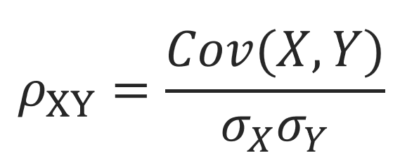
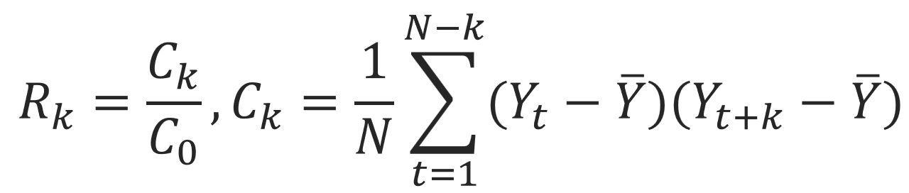
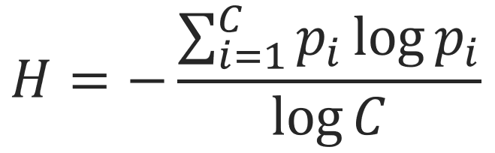
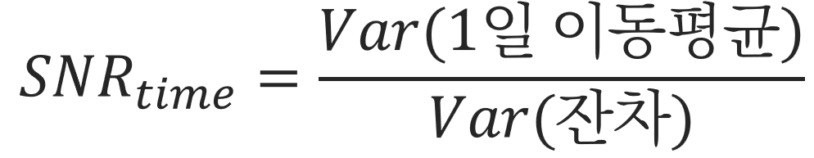
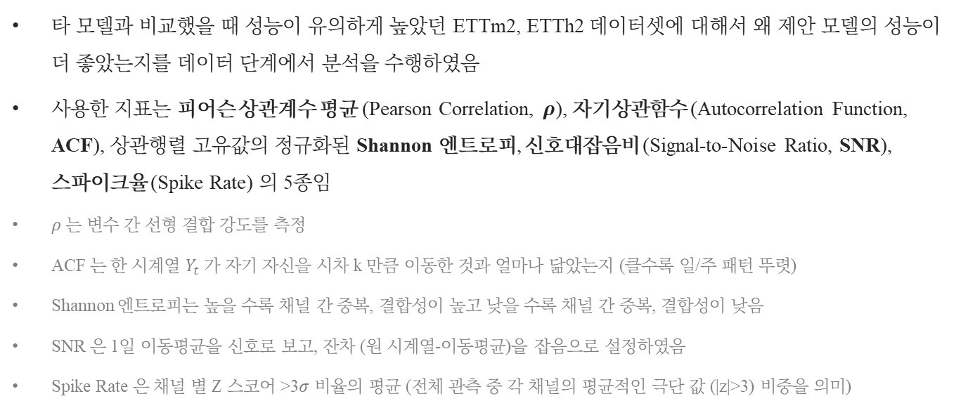
3. Experiment
Data-Level Analysis
타 모델과 비교했을 때 성능이 유의하게 높았던 ETTm2, ETTh2 데이터셋에 대해서 왜 제안 모델의 성능이 더 좋았는지를 데이터 단계에서 분석을 수행하였음
사용한 지표는 피어슨 상관계수 평균 (Pearson Correlation, $ρ$), 자기상관함수 (Autocorrelation Function, ACF), 상관행렬 고유값의 정규화된 Shannon 엔트로피, 신호대잡음비 (Signal-to-Noise Ratio, SNR), 스파이크율 (Spike Rate) 의 5종임
$ρ$ 는 변수 간 선형 결합 강도를 측정
ACF 는 한 시계열 $Y_{t} 가$ 자기 자신을 시차 k 만큼 이동한 것과 얼마나 닮았는지 (클수록 일/주 패턴 뚜렷)
Shannon 엔트로피는 높을 수록 채널 간 중복, 결합성이 높고 낮을 수록 채널 간 중복, 결합성이 낮음
SNR 은 1일 이동평균을 신호로 보고, 잔차 (원 시계열-이동평균)을 잡음으로 설정하였음
Spike Rate 은 채널 별 Z 스코어 >3$σ$ 비율의 평균 (전체 관측 중 각 채널의 평균적인 극단 값 (|z|>3) 비중을 의미)
왼쪽부터 피어슨 상관계수 ($ρ$), 자기상관함수 (ACF), Shannon 엔트로피, 신호대잡음비 (SNR)수식
46
Notes:
신호대잡음비(SNR): 신호(설명 가능한 구조)대비 잡음(설명 안되는 잔차)의 세기 비율, x = 추세 + 계절(신호) + 잔차(잡음) 으로 둠
주파수 기반: 신호 / 잡음
주기 정합: 예측의 리듬이 실제의 리듬(하루/일주) 과 같은 타이밍으로 반복되는가?

Slide 47
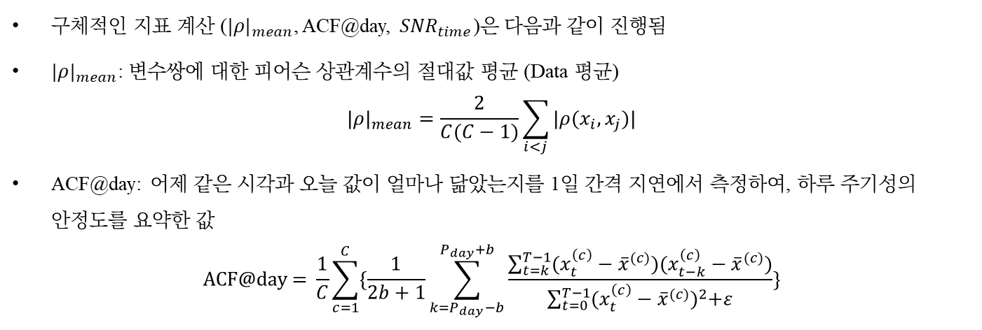
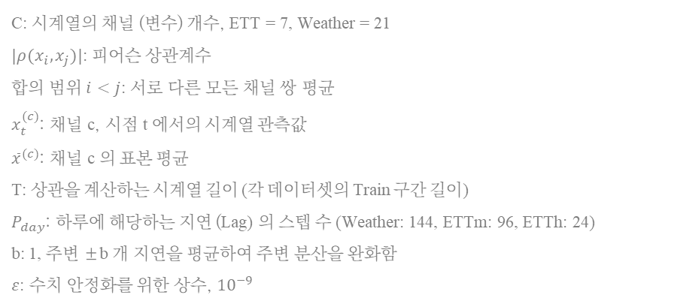
3. Experiment
Data-Level Analysis
구체적인 지표 계산 (${|ρ|}_{mean}$, ACF@day, ${SNR}_{time}$)은 다음과 같이 진행됨
${|ρ|}_{mean}$: 변수쌍에 대한 피어슨 상관계수의 절대값 평균 (Data 평균)
$${|ρ|}_{mean}=\frac{2}{C(C−1)}\sum_{i<j}{|ρ(x_{i},x_{j})|}$$
ACF@day: 어제 같은 시각과 오늘 값이 얼마나 닮았는지를 1일 간격 지연에서 측정하여, 하루 주기성의 안정도를 요약한 값
$$\text{ACF}\text{@}\text{day}\text{ = }\frac{1}{C}\sum_{c=1}^{C}{\{\frac{1}{2b+1}\sum_{k=P_{day}−b}^{P_{day}+b}{\frac{\sum_{t=k}^{T−1}{(x_{t}^{\left(c\right)}−{\overline{x}}^{(c)})(x_{t−k}^{\left(c\right)}−{\overline{x}}^{(c)})}}{\sum_{t=0}^{T−1}{{(x_{t}^{\left(c\right)}−{\overline{x}}^{(c)})}^{2}+ε}}}\}}$$
C: 시계열의 채널 (변수) 개수, ETT = 7, Weather = 21
$|ρ(x_{i},x_{j})|$: 피어슨 상관계수
합의 범위 $i<j$: 서로 다른 모든 채널 쌍 평균
$x_{t}^{(c)}$: 채널 c, 시점 t 에서의 시계열 관측값
${\overline{x}}^{(c)}$: 채널 c 의 표본 평균
T: 상관을 계산하는 시계열 길이 (각 데이터셋의 Train 구간 길이)
$P_{day}$: 하루에 해당하는 지연 (Lag) 의 스텝 수 (Weather: 144, ETTm: 96, ETTh: 24)
b: 1, 주변 ±b 개 지연을 평균하여 주변 분산을 완화함
$ε$: 수치 안정화를 위한 상수, ${10}^{−9}$
47

Slide 48
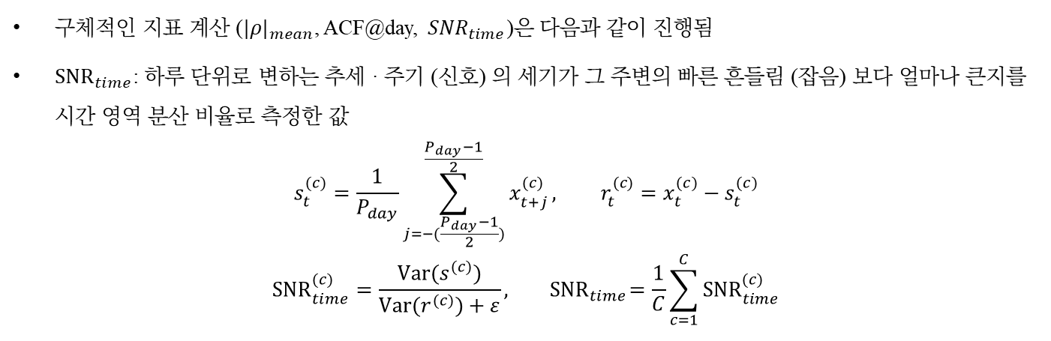
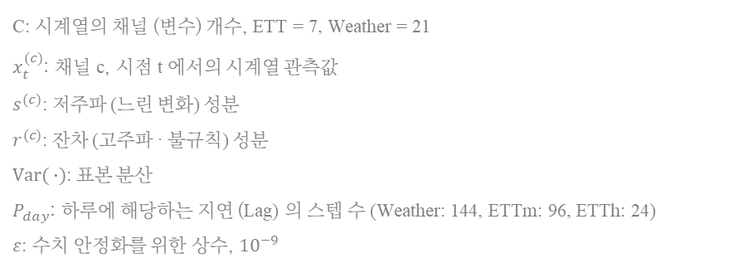
3. Experiment
Data-Level Analysis
구체적인 지표 계산 (${|ρ|}_{mean}$, ACF@day, ${SNR}_{time}$)은 다음과 같이 진행됨
${\text{SNR}}_{time}$: 하루 단위로 변하는 추세 · 주기 (신호) 의 세기가 그 주변의 빠른 흔들림 (잡음) 보다 얼마나 큰지를 시간 영역 분산 비율로 측정한 값
$$s_{t}^{(c)}=\frac{1}{P_{day}}\sum_{j=−(\frac{P_{day}−1}{2})}^{\frac{P_{day}−1}{2}}{x_{t+j}^{(c)}}, r_{t}^{(c)}=x_{t}^{(c)}−s_{t}^{(c)}$$
$${\text{SNR}}_{time}^{(c)}=\frac{\text{Var}\text{(}s^{(c)})}{\text{Var}\text{(}r^{(c)})+ε},{ \text{SNR}}_{time}=\frac{1}{C}\sum_{c=1}^{C}{{\text{SNR}}_{time}^{(c)}}$$
C: 시계열의 채널 (변수) 개수, ETT = 7, Weather = 21
$x_{t}^{(c)}$: 채널 c, 시점 t 에서의 시계열 관측값
$s^{(c)}$: 저주파 (느린 변화) 성분
$r^{(c)}$: 잔차 (고주파 · 불규칙) 성분
$\text{Var}\text{(}∙)$: 표본 분산
$P_{day}$: 하루에 해당하는 지연 (Lag) 의 스텝 수 (Weather: 144, ETTm: 96, ETTh: 24)
$ε$: 수치 안정화를 위한 상수, ${10}^{−9}$
48

Slide 49
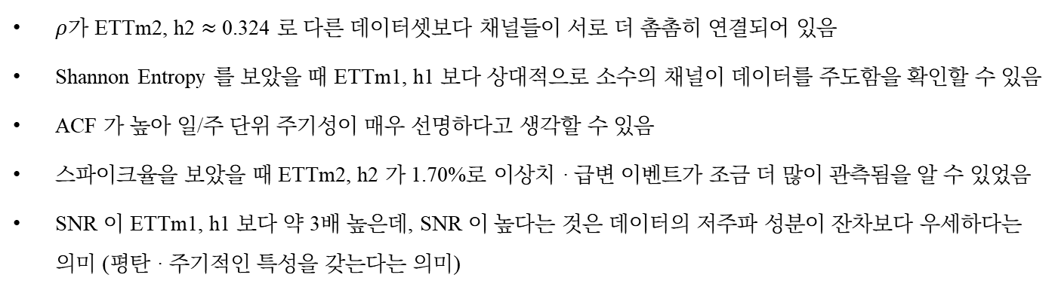
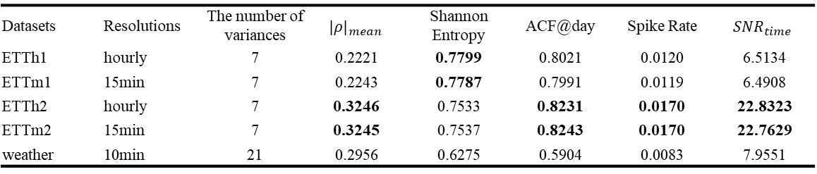
3. Experiment
Data-Level Analysis
$ρ$가 ETTm2, h2 ≈ 0.324 로 다른 데이터셋보다 채널들이 서로 더 촘촘히 연결되어 있음
Shannon Entropy 를 보았을 때 ETTm1, h1 보다 상대적으로 소수의 채널이 데이터를 주도함을 확인할 수 있음
ACF 가 높아 일/주 단위 주기성이 매우 선명하다고 생각할 수 있음
스파이크율을 보았을 때 ETTm2, h2 가 1.70%로 이상치 · 급변 이벤트가 조금 더 많이 관측됨을 알 수 있었음
SNR 이 ETTm1, h1 보다 약 3배 높은데, SNR 이 높다는 것은 데이터의 저주파 성분이 잔차보다 우세하다는 의미 (평탄 · 주기적인 특성을 갖는다는 의미)
Datasets | Resolutions | The number of variances | $${|ρ|}_{mean}$$ | Shannon Entropy | ACF@day | Spike Rate | $${SNR}_{time}$$
ETTh1 | hourly | 7 | 0.2221 | 0.7799 | 0.8021 | 0.0120 | 6.5134
ETTm1 | 15min | 7 | 0.2243 | 0.7787 | 0.7991 | 0.0119 | 6.4908
ETTh2 | hourly | 7 | 0.3246 | 0.7533 | 0.8231 | 0.0170 | 22.8323
ETTm2 | 15min | 7 | 0.3245 | 0.7537 | 0.8243 | 0.0170 | 22.7629
weather | 10min | 21 | 0.2956 | 0.6275 | 0.5904 | 0.0083 | 7.9551
데이터 단위 분석 결과
49

Slide 50
3. Experiment
Data-Level Analysis
이에 다음과 같은 6개 가설을 세워 데이터 특성에 따른 모델 이득을 검증해보고자 함
  H1: 일 · 주 ACF 를 약화시키면 제안 모델의 성능 하락이 ETTh2, m2 에서 더 클 것
  H2: 임의 채널을 섞거나 일부를 제거하는 등 채널 간 상관구조 (공변구조) 를 약화시키면 성능 하락이 ETTh2, m2 에서 더 크게 나타날 것
  H3: Dynamic Depth-Wise Conv 생성 시 이를 고정하거나 정적 Depth-Wise 로 교체하면 성능 하락이 ETTm2, h2 에서 가장 클 것
  H4: 고주파를 증폭해서 SNR 을 낮추면 성능 하락이 ETTh2, m2 에서 크게 나타날 것
  H5: Co-Attention Block 을 단순 결합으로 교체하면 ETTh2, ETTm2 에서 성능 하락이 뚜렷할 것
  H6: RevIN (Reversible Instance Normalization) 을 OFF 하면 장기 horizon 에서 성능 하락이 나타날 것
공변구조: 다변량 시계열에서 채널 (변수) 들 사이의 동시 변동 · 상관 관계를 의미함
50

Slide 51
3. Experiment
Data-Level Analysis
각 가설을 통해 검증해보고자 하는 것은 다음과 같음
  H1: 모델이 일 · 주 단위 주기와 정렬되어 작동할 때 성능 이득이 큰가?
  H2: 상관구조의 강도/집중도가 커질수록 채널 혼합 · 스트림 공유의 이득이 커지는가?
  H3: 조건 벡터로 Kernel 을 생성하는 Dynamic Depth-Wise 메커니즘이 주기 위상 · 진폭 변조에 실제로 기여하는가?
  H4: 저주파 골격 (평탄 · 주기적인 특성)이 모델 예측의 주요한 단서인가?
  H5: Conv 토큰과 GRU 문맥을 Attention 으로 결합하는 것이 단순 결합보다 실제 이득인가?
  H6: RevIN 이 장기 예측에서 분포 드리프트 (Distribution Drift) 를 실제로 줄여 성능에 기여하는가?
51
Notes:
분포 드리프트: 시간에 따라 평균, 분산과 같은 분포 특성이 움직이는 현상

Slide 52
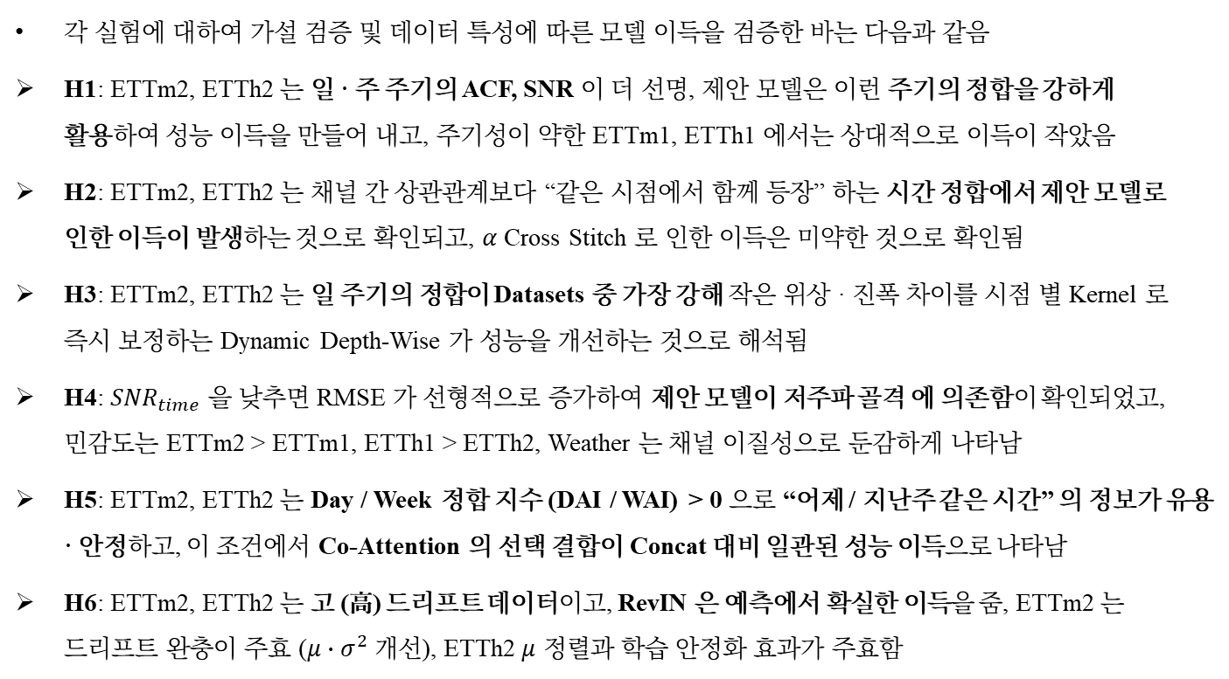
3. Experiment
Data-Level Analysis 총론
각 실험에 대하여 가설 검증 및 데이터 특성에 따른 모델 이득을 검증한 바는 다음과 같음
H1: ETTm2, ETTh2 는 일 · 주 주기의 ACF, SNR 이 더 선명, 제안 모델은 이런 주기의 정합을 강하게 활용하여 성능 이득을 만들어 내고, 주기성이 약한 ETTm1, ETTh1 에서는 상대적으로 이득이 작았음
H2: ETTm2, ETTh2 는 채널 간 상관관계보다 “같은 시점에서 함께 등장” 하는 시간 정합에서 제안 모델로 인한 이득이 발생하는 것으로 확인되고, $α$ Cross Stitch 로 인한 이득은 미약한 것으로 확인됨
H3: ETTm2, ETTh2 는 일 주기의 정합이 Datasets 중 가장 강해 작은 위상 · 진폭 차이를 시점 별 Kernel 로 즉시 보정하는 Dynamic Depth-Wise 가 성능을 개선하는 것으로 해석됨
H4: ${SNR}_{time}$ 을 낮추면 RMSE 가 선형적으로 증가하여 제안 모델이 저주파 골격 에 의존함이 확인되었고, 민감도는 ETTm2 > ETTm1, ETTh1 > ETTh2, Weather 는 채널 이질성으로 둔감하게 나타남
H5: ETTm2, ETTh2 는 Day / Week 정합 지수 (DAI / WAI) > 0 으로 “어제 / 지난주 같은 시간” 의 정보가 유용 · 안정하고, 이 조건에서 Co-Attention 의 선택 결합이 Concat 대비 일관된 성능 이득으로 나타남
H6: ETTm2, ETTh2 는 고 (高) 드리프트 데이터이고, RevIN 은 예측에서 확실한 이득을 줌, ETTm2 는 드리프트 완충이 주효 ($μ∙σ^{2}$ 개선), ETTh2 $μ$ 정렬과 학습 안정화 효과가 주효함
52
Notes:
위상/진폭 시간 변화: 위상(피크 시점)과 진폭(크기)이 시간에 따라 더 흔들리는 구간이 많다는 의미
형태/위상 정합: 형태 – 예측과 실제의 증감, 기울기, 곡률이 비슷한가? / 위상 – 피크/계곡이 같은 시점에 나타나는가?
분포 드리프트: 시간에 따라 평균, 분산 같은 분포 특성이 움직이는 현상
시간 정합:

Slide 53
3. Experiment
Data-Level Analysis: H1
H1 실험에서는 다음의 두 조건으로 실험을 수행함
  (i) 일 · 주 주기 길이만큼 Data 를 나눈 뒤, 각 구간의 일부 시점을 섞어 같은 시간대의 반복 패턴 (위상 정렬) 을 깨고 ACF 를 크게 줄이는 Shuffle 실험을 수행함
  (ii) 해당 주기의 저주파 성분을 제거하는 차분 실험 (Seasonal Differencing, Sdiff) 을 수행함
H1 실험 결과, (ii) 실험에서 일 · 주 ACF 를 약화시키면 ETTm2, h2 에서의 성능이 ETTm1, h1 에서보다 더 크게 하락하는 것이 관찰되어, 주기 정합이 모델의 핵심 이득원이라고 해석됨
(i) 실험에서는 ETTm1, h1 의 하락폭이 더 큰 경우가 많았는데, 이는 (i) 실험에서 ETTm1, h1 Datasets 의 |∆ ACF| 감소폭이 더 컸기 때문이라고 생각됨 (Shuffle 실험에서 일 주기, 주 주기와 RMSE 간의 상관이 매우 높게 관측됨, 일 주기와의 상관 ≈ 0.970, 주 주기와의 상관 ≈ 0.917)
|∆ACF day| , |∆ACF week| 는 Train 구간에서 ACF 감소의 평균 절댓값 크기로, 값이 클수록 해당 주기 구조를 더 많이 망가뜨렸다는 의미
53
Notes:
Sdiff_day 는 입력 X만 차분으로 다시 실행하고 라벨의 원본을 그대로 두어서 입력의 주기 성분을 빼면 성능이 얼마나 떨어지는가를 볼 수 있음
Sdiff_week 는 라벨을 포함한 csv 전체 차분을 수행하여, 하락폭에는 라벨 스케일 변화 영향도 일부 섞임
주기 정합성이 강하다: ACF (자기상관) 값과 피어슨 상관계수 값이 데이터 분석에서 ETTm2, h2 가 높았었기 때문에 그렇게 설명
주기 정합: 예측의 리듬이 실제의 리듬(하루/일주)과 같은 타이밍으로 반복되는가?

Slide 54
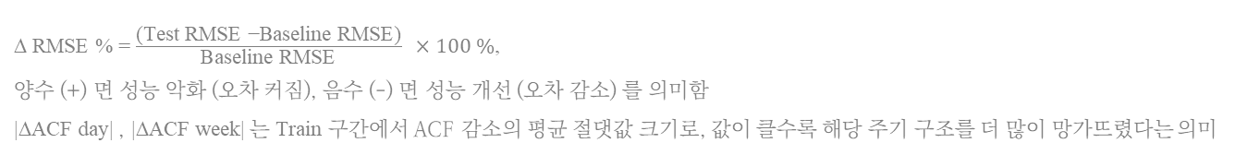
3. Experiment
Data-Level Analysis: H1
Datasets | Baseline RMSE (mean ± std) | Shuffle day ∆ RMSE % | Shuffle day |∆ACF day| | Shuffle week ∆ RMSE % | Shuffle week |∆ACF week| | Sdiff day ∆ RMSE % | Sdiff day |∆ACF day| | Sdiff week ∆ RMSE % | Sdiff week |∆ACF week|
ETTh1 | 3.055 ± 0.008 | + 49.8 % | 0.153 | + 49.0 % | 0.141 | + 98.1 % | 0.456 | + 27.7 % | 0.301
ETTh2 | 3.597 ± 0.013 | + 7.6 % | 0.025 | + 3.6 % | 0.023 | + 118.5 % | 0.618 | + 42.0 % | 0.343
ETTm1 | 2.818 ± 0.007 | + 56.8 % | 0.152 | + 58.2 % | 0.141 | + 62.5 % | 0.449 | + 24.4 % | 0.297
ETTm2 | 2.958 ± 0.006 | + 10.3 % | 0.028 | + 17.1 % | 0.021 | + 223.6 % | 0.614 | + 29.1 % | 0.343
Weather | 39.672 ± 0.131 | + 34.5 % | 0.125 | + 34.8 % | 0.116 | + 342.9 % | 0.290 | + 38.0 % | 0.089
Horizon = 96 에서의 실험 결과
Datasets | Baseline RMSE (mean ± std) | Shuffle day ∆ RMSE % | Shuffle day |∆ACF day| | Shuffle week ∆ RMSE % | Shuffle week |∆ACF week| | Sdiff day ∆ RMSE % | Sdiff day |∆ACF day| | Sdiff week ∆ RMSE % | Sdiff week |∆ACF week|
ETTh1 | 3.185 ± 0.015 | + 45.1 % | 0.153 | + 45.1 % | 0.142 | + 86.5 % | 0.455 | + 29.4 % | 0.299
ETTh2 | 3.655 ± 0.012 | + 7.2 % | 0.025 | + 4.4 % | 0.023 | + 161.9 % | 0.620 | + 35.8 % | 0.343
ETTm1 | 3.079 ± 0.006 | + 48.1 % | 0.152 | + 47.3 % | 0.141 | + 53.3 % | 0.449 | + 24.6 % | 0.297
ETTm2 | 3.343 ± 0.022 | + 8.3 % | 0.028 | + 8.4 % | 0.021 | + 184.1 % | 0.614 | + 29.3 % | 0.353
Weather | 40.824 ± 0.176 | + 33.0 % | 0.125 | + 31.6 % | 0.117 | + 323.1 % | 0.290 | + 35.6 % | 0.090
Horizon = 192 에서의 실험 결과
∆ RMSE % = $\frac{\text{(}\text{Test} \text{RMSE}\text{ −}\text{Baseline} \text{RMSE}\text{)}}{\text{Baseline} \text{RMSE}} ×100 \%$,
양수 (+) 면 성능 악화 (오차 커짐), 음수 (-) 면 성능 개선 (오차 감소) 를 의미함
|∆ACF day| , |∆ACF week| 는 Train 구간에서 ACF 감소의 평균 절댓값 크기로, 값이 클수록 해당 주기 구조를 더 많이 망가뜨렸다는 의미
54
Notes:
Sdiff_day 는 입력 X만 차분으로 다시 실행하고 라벨의 원본을 그대로 두어서 입력의 주기 성분을 빼면 성능이 얼마나 떨어지는가를 볼 수 있음
Sdiff_week 는 라벨을 포함한 csv 전체 차분을 수행하여, 하락폭에는 라벨 스케일 변화 영향도 일부 섞임
주기 정합성이 강하다: ACF (자기상관) 값과 피어슨 상관계수 값이 데이터 분석에서 ETTm2, h2 가 높았었기 때문에 그렇게 설명

Slide 55
3. Experiment
Data-Level Analysis: H1
Datasets | Baseline RMSE (mean ± std) | Shuffle day ∆ RMSE % | Shuffle day |∆ACF day| | Shuffle week ∆ RMSE % | Shuffle week |∆ACF week| | Sdiff day ∆ RMSE % | Sdiff day |∆ACF day| | Sdiff week ∆ RMSE % | Sdiff week |∆ACF week|
ETTh1 | 3.311 ± 0.014 | + 40.2 % | 0.154 | + 39.6 % | 0.142 | + 78.0 % | 0.456 | + 28.5 % | 0.296
ETTh2 | 3.728 ± 0.018 | + 7.0 % | 0.027 | + 3.8 % | 0.020 | + 169.2 % | 0.623 | + 33.4 % | 0.355
ETTm1 | 3.230 ± 0.008 | + 44.1 % | 0.152 | + 42.8 % | 0.141 | + 49.0 % | 0.448 | + 24.4 % | 0.298
ETTm2 | 3.675 ± 0.018 | + 7.5 % | 0.028 | + 4.4 % | 0.021 | + 162.1 % | 0.614 | + 32.2 % | 0.341
Weather | 42.097 ± 0.318 | + 29.8 % | 0.125 | + 27.2 % | 0.117 | + 307.7 % | 0.292 | + 31.8 % | 0.090
Horizon = 336 에서의 실험 결과
Datasets | Baseline RMSE (mean ± std) | Shuffle day ∆ RMSE % | Shuffle day |∆ACF day| | Shuffle week ∆ RMSE % | Shuffle week |∆ACF week| | Sdiff day ∆ RMSE % | Sdiff day |∆ACF day| | Sdiff week ∆ RMSE % | Sdiff week |∆ACF week|
ETTh1 | 3.168 ± 0.029 | + 40.8 % | 0.153 | + 40.3 % | 0.139 | + 69.4 % | 0.450 | + 20.7 % | 0.291
ETTh2 | 3.649 ± 0.010 | + 7.0 % | 0.027 | + 5.0 % | 0.020 | + 213.1 % | 0.629 | + 34.3 % | 0.372
ETTm1 | 3.355 ± 0.014 | + 43.3 % | 0.153 | + 42.5 % | 0.140 | + 47.5 % | 0.448 | + 26.0 % | 0.300
ETTm2 | 4.100 ± 0.016 | + 5.9 % | 0.028 | + 2.0 % | 0.020 | + 149.9 % | 0.614 | + 38.1 % | 0.337
Weather | 41.685 ± 0.169 | + 27.0 % | 0.124 | + 23.9 % | 0.115 | + 310.7 % | 0.290 | + 31.3 % | 0.086
Horizon = 720 에서의 실험 결과
∆ RMSE % = $\frac{\text{(}\text{Test} \text{RMSE}\text{ −}\text{Baseline} \text{RMSE}\text{)}}{\text{Baseline} \text{RMSE}} ×100 \%$,
양수 (+) 면 성능 악화 (오차 커짐), 음수 (-) 면 성능 개선 (오차 감소) 를 의미함
|∆ACF day| , |∆ACF week| 는 Train 구간에서 ACF 감소의 평균 절댓값 크기로, 값이 클수록 해당 주기 구조를 더 많이 망가뜨렸다는 의미
55
Notes:
Sdiff_day 는 입력 X만 차분으로 다시 실행하고 라벨의 원본을 그대로 두어서 입력의 주기 성분을 빼면 성능이 얼마나 떨어지는가를 볼 수 있음
Sdiff_week 는 라벨을 포함한 csv 전체 차분을 수행하여, 하락폭에는 라벨 스케일 변화 영향도 일부 섞임
주기 정합성이 강하다: ACF (자기상관) 값과 피어슨 상관계수 값이 데이터 분석에서 ETTm2, h2 가 높았었기 때문에 그렇게 설명

Slide 56
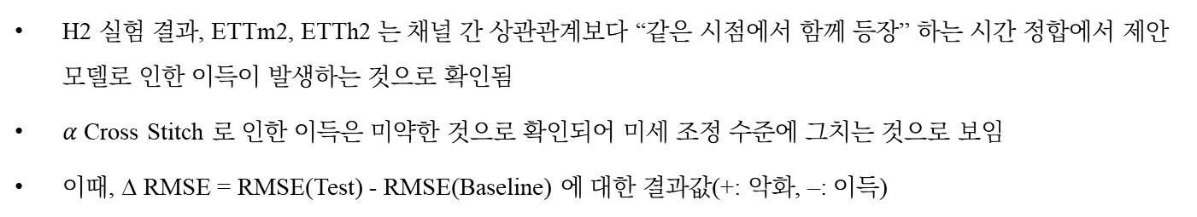
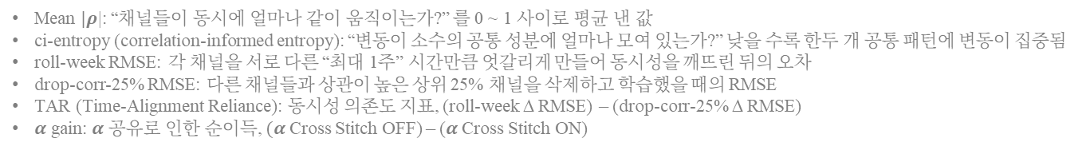
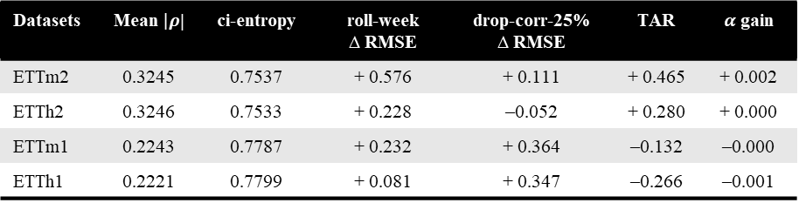
3. Experiment
Data-Level Analysis: H2
H2 실험 결과, ETTm2, ETTh2 는 채널 간 상관관계보다 “같은 시점에서 함께 등장” 하는 시간 정합에서 제안 모델로 인한 이득이 발생하는 것으로 확인됨
$α$ Cross Stitch 로 인한 이득은 미약한 것으로 확인되어 미세 조정 수준에 그치는 것으로 보임
이때, ∆ RMSE = RMSE(Test) - RMSE(Baseline) 에 대한 결과값(+: 악화, –: 이득)
Datasets | Mean $|ρ$| | ci-entropy | roll-week ∆ RMSE | drop-corr-25% ∆ RMSE | TAR | $α$ gain
ETTm2 | 0.3245 | 0.7537 | + 0.576 | + 0.111 | + 0.465 | + 0.002
ETTh2 | 0.3246 | 0.7533 | + 0.228 | –0.052 | + 0.280 | + 0.000
ETTm1 | 0.2243 | 0.7787 | + 0.232 | + 0.364 | –0.132 | –0.000
ETTh1 | 0.2221 | 0.7799 | + 0.081 | + 0.347 | –0.266 | –0.001
Mean $|ρ$|: “채널들이 동시에 얼마나 같이 움직이는가?” 를 0 ~ 1 사이로 평균 낸 값
ci-entropy (correlation-informed entropy): “변동이 소수의 공통 성분에 얼마나 모여 있는가?” 낮을 수록 한두 개 공통 패턴에 변동이 집중됨
roll-week RMSE: 각 채널을 서로 다른 “최대 1주” 시간만큼 엇갈리게 만들어 동시성을 깨뜨린 뒤의 오차
drop-corr-25% RMSE: 다른 채널들과 상관이 높은 상위 25% 채널을 삭제하고 학습했을 때의 RMSE
TAR (Time-Alignment Reliance): 동시성 의존도 지표, (roll-week ∆ RMSE) – (drop-corr-25% ∆ RMSE)
$α$ gain: $α$ 공유로 인한 순이득, $(α$Cross Stitch OFF) – ($α$Cross Stitch ON)
56

Slide 57
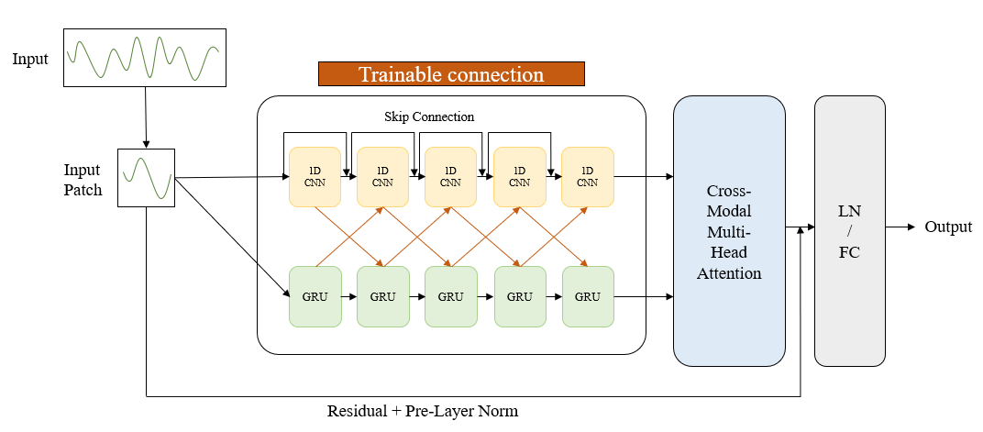
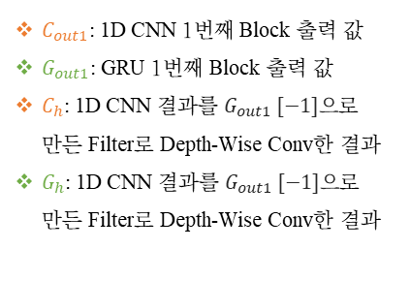
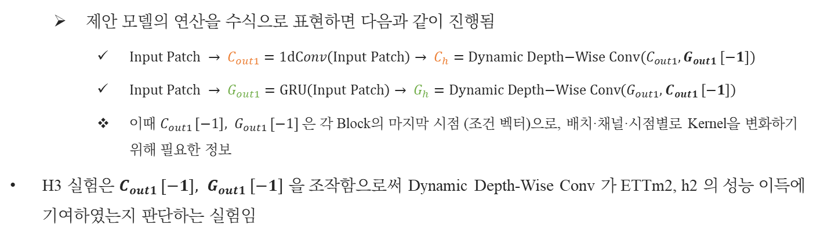
3. Experiment
Data-Level Analysis: H3
  제안 모델의 연산을 수식으로 표현하면 다음과 같이 진행됨
    $\text{Input} \text{Patch} → C_{out1}=\text{1}\text{dC}onv\left(\text{Input} \text{Patch}\right)→ C_{h}=\text{Dynamic} \text{Depth}\text{−}\text{Wise} \text{Conv}(C_{out1}, G_{out1 }[−1])$
    $\text{Input} \text{Patch} → G_{out1}=\text{GRU}\left(\text{Input} \text{Patch}\right)→ G_{h}=\text{Dynamic} \text{Depth}\text{−}\text{Wise} \text{Conv}\left(G_{out1}, C_{out1 }\left[−1\right]\right)$
    이때 $C_{out1 }\left[−1\right], G_{out1 }[−1]$ 은 각 Block의 마지막 시점 (조건 벡터)으로, 배치·채널·시점별로 Kernel을 변화하기 위해 필요한 정보
H3 실험은 $C_{out1 }\left[−1\right], G_{out1 }[−1]$ 을 조작함으로써 Dynamic Depth-Wise Conv 가 ETTm2, h2 의 성능 이득에 기여하였는지 판단하는 실험임
$C_{out1}$: 1D CNN 1번째 Block 출력 값
$G_{out1}$: GRU 1번째 Block 출력 값
$C_{h}$: 1D CNN 결과를 $G_{out1 }[−1]으$로 만든 Filter로 Depth-Wise Conv한 결과
$G_{h}$: 1D CNN 결과를 $G_{out1 }[−1]으$로 만든 Filter로 Depth-Wise Conv한 결과
57

Slide 58
3. Experiment
Data-Level Analysis: H3
H3 실험에서는 가설 검증을 위하여 다음의 4개 조작을 수행함
  Freeze-First: 첫 배치에서 추출한 조건 벡터를 이후 전체에 고정
  EMA: 조건 벡터 생성 시 새 정보에 대한 반영 비율을 줄여 변동성을 낮춤
  Zero: 조건 벡터를 영벡터로 교체하여 조건성을 제거
  Static Depth-Wise: 정적 채널별 고정 Kernel 로 대체하여 조건 벡터를 사용하지 않음
실험 결과, 조건성을 강하게 약화 (EMA/Zero) 하거나 완전히 제거(Static DW) 하면 ETTm2, h2 에서 성능이 크게 감소하였고, 긴 주기와 Horizon 이 길수록 악화 폭이 더 커지는 것을 확인할 수 있었음
ETTm2, h2 는 일 주기 정합이 Datasets 중 가장 강한 것으로 확인됨, 이러한 Data 는 작은 위상 · 진폭 차이로 예측 오차가 달라질 수 있어 즉시 위상 · 진폭차를 보정하는 Dynamic Depth-Wise 가 큰 이득을 만듦으로 보임
Datasets | Phase-Drift (↓= 정합↑) | SPAI (↑= 정합↑) | ∆ RMSE % @ H = 720 (EMA) | ∆ RMSE % @ H = 720 (Static-DW)
ETTh2 | 0.0417 | 0.8193 | + 18.5 % | + 17.5 %
ETTm2 | 0.0208 | 0.8221 | + 8.8 % | + 8.2 %
ETTh1 | 0.0833 | 0.6530 | – | + 3.3 %
ETTm1 | 0.0885 | 0.6496 | – | + 1.8 %
Weather | 0.0486 | 0.7675 | + 4.3 % | + 1.4 %
58
Notes:
EMA(조건 벡터 생성 시 새 정보에 대한 반영 비율을 줄여 변동성을 낮춤): 최근값 10%, 과거값 90%로 조건 벡터를 생성
예를 들어, 주식 차트의 지수이동평균과 같이 값이 갑자기 꺾여도 완만하게만 따라가도록 만듦 (그에 따라 커널도 느리게 바뀜)

Slide 59
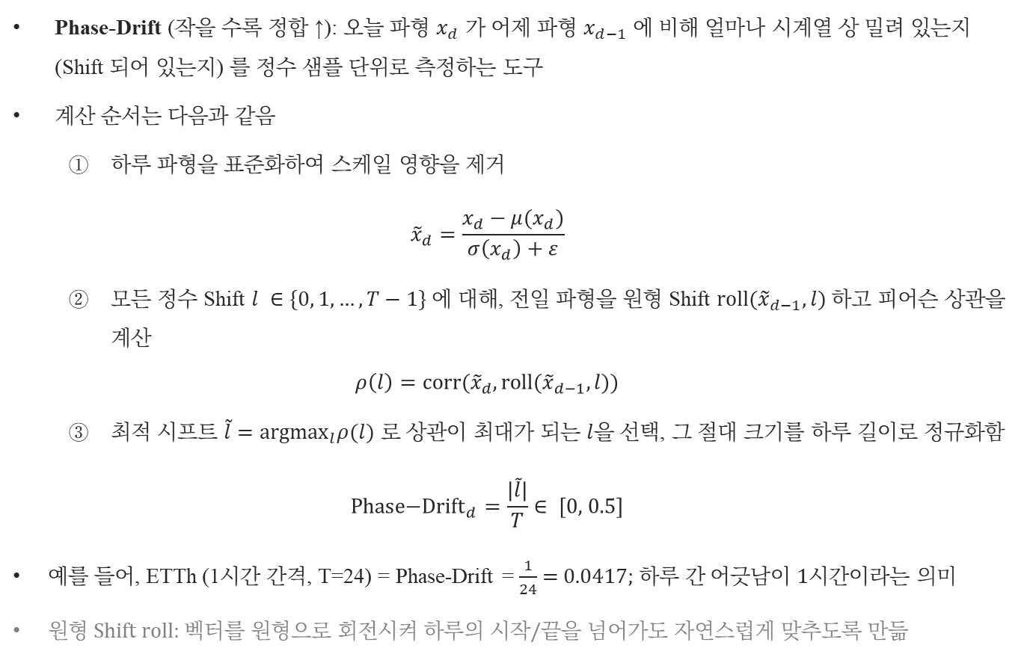
3. Experiment
Data-Level Analysis: H3: Phase-Drift
Phase-Drift (작을 수록 정합 ↑): 오늘 파형 $x_{d}$ 가 어제 파형 $x_{d−1}$ 에 비해 얼마나 시계열 상 밀려 있는지 (Shift 되어 있는지) 를 정수 샘플 단위로 측정하는 도구
계산 순서는 다음과 같음
  하루 파형을 표준화하여 스케일 영향을 제거
  $${\tilde{x}}_{d}=\frac{x_{d}−μ(x_{d})}{σ\left(x_{d}\right)+ε}$$
  모든 정수 Shift $l ∈\{0, 1, …, T−1\}$ 에 대해, 전일 파형을 원형 Shift $\text{roll}\text{(}{\tilde{x}}_{d−1}, l)$ 하고 피어슨 상관을 계산
  $$ρ\left(l\right)=\text{corr}\text{(}{\tilde{x}}_{d},\text{roll}\text{(}{\tilde{x}}_{d−1}, l))$$
  최적 시프트 $\tilde{l}={\text{argmax}}_{l}ρ(l)$ 로 상관이 최대가 되는 $l$을 선택, 그 절대 크기를 하루 길이로 정규화함
  $${\text{Phase}\text{−}\text{Drift}}_{d}=\frac{|\tilde{l}|}{T}∈ \left[\left.0\right., \right.\left.0.5\right]$$
예를 들어, ETTh (1시간 간격, T=24) = Phase-Drift = $\frac{1}{24}$ = 0.0417; 하루 간 어긋남이 1시간이라는 의미
원형 Shift roll: 벡터를 원형으로 회전시켜 하루의 시작/끝을 넘어가도 자연스럽게 맞추도록 만듦
59
Notes:
H3 에 있는 표의 값은 일별 PD를 채널별로 구한 뒤 -> 일 방향 중앙값(outlier day 완충) 과 채널 방향 중앙값(채널 간 outlier 완충) 의 median 값 사용

Slide 60
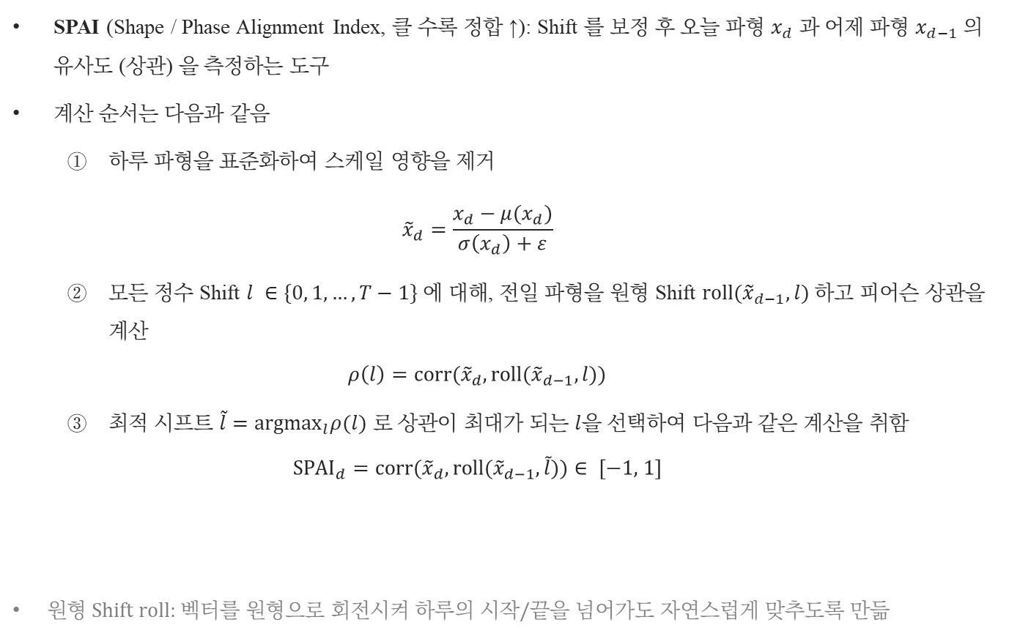
3. Experiment
Data-Level Analysis: H3: SPAI
SPAI (Shape / Phase Alignment Index, 클 수록 정합 ↑): Shift 를 보정 후 오늘 파형 $x_{d}$ 과 어제 파형 $x_{d−1}$ 의 유사도 (상관) 을 측정하는 도구
계산 순서는 다음과 같음
  하루 파형을 표준화하여 스케일 영향을 제거
  $${\tilde{x}}_{d}=\frac{x_{d}−μ(x_{d})}{σ\left(x_{d}\right)+ε}$$
  모든 정수 Shift $l ∈\{0, 1, …, T−1\}$ 에 대해, 전일 파형을 원형 Shift $\text{roll}\text{(}{\tilde{x}}_{d−1}, l)$ 하고 피어슨 상관을 계산
  $$ρ\left(l\right)=\text{corr}\text{(}{\tilde{x}}_{d},\text{roll}\text{(}{\tilde{x}}_{d−1}, l))$$
  최적 시프트 $\tilde{l}={\text{argmax}}_{l}ρ(l)$ 로 상관이 최대가 되는 $l$을 선택하여 다음과 같은 계산을 취함
  $${SPAI}_{d}=\text{corr}\text{(}{\tilde{x}}_{d},\text{roll}\text{(}{\tilde{x}}_{d−1},\tilde{l}))∈ \left[−1, \right.\left.1\right]$$
원형 Shift roll: 벡터를 원형으로 회전시켜 하루의 시작/끝을 넘어가도 자연스럽게 맞추도록 만듦
60
Notes:
H3 에 있는 표의 값은 일 방향 평균과 채널 방향 평균을 합쳐 mean 값을 사용함

Slide 61
3. Experiment
Data-Level Analysis: H3
Horizon | Baseline RMSE (mean ± std) | Freeze-First ∆ RMSE % | EMA ∆ RMSE % | Zero ∆ RMSE % | Static-DW ∆ RMSE %
96 | 3.601 ± 0.011 | + 1.7 % | + 8.7 % | + 9.3 % | + 8.7 %
192 | 3.653 ± 0.011 | + 1.5 % | + 10.2 % | + 10.0 % | + 9.1 %
336 | 3.728 ± 0.020 | + 0.9 % | + 8.6 % | + 8.8 % | + 7.7 %
720 | 3.644 ± 0.010 | – 0.1 % | + 18.5 % | + 12.7 % | + 17.5 %
ETTh2 에서의 실험 결과
Horizon | Baseline RMSE (mean ± std) | Freeze-First ∆ RMSE % | EMA ∆ RMSE % | Zero ∆ RMSE % | Static-DW ∆ RMSE %
96 | 2.959 ± 0.005 | + 0.3 % | + 6.3 % | + 5.9 % | + 3.9 %
192 | 3.338 ± 0.019 | – 0.1 % | + 7.2 % | + 6.8 % | + 5.1 %
336 | 3.683 ± 0.017 | – 0.6 % | + 8.3 % | + 7.5 % | + 6.0 %
720 | 4.098 ± 0.014 | – 0.5 % | + 8.8% | + 8.0 % | + 8.2 %
ETTm2 에서의 실험 결과
Horizon | Baseline RMSE (mean ± std) | Freeze-First ∆ RMSE % | EMA ∆ RMSE % | Zero ∆ RMSE % | Static-DW ∆ RMSE %
96 | 39.718 ± 0.135 | + 0.4 % | + 6.7 % | + 6.2 % | + 2.9 %
192 | 40.850 ± 0.193 | + 0.3 % | + 7.1 % | + 6.1 % | + 3.5 %
336 | 42.127 ± 0.270 | – 0.1 % | + 5.1 % | + 4.4 % | + 2.6 %
720 | 41.678 ± 0.179 | + 0.3 % | + 4.3 % | + 5.2 % | + 1.4 %
∆ RMSE % = $\frac{\text{(}\text{Test} \text{RMSE}\text{ −}\text{Baseline} \text{RMSE}\text{)}}{\text{Baseline} \text{RMSE}} ×100 \%$,
양수 (+) 면 성능 악화 (오차 커짐), 음수 (-) 면 성능 개선 (오차 감소) 를 의미함
Weather 에서의 실험 결과
61

Slide 62
3. Experiment
Data-Level Analysis: H3
Horizon | Baseline RMSE (mean ± std) | Freeze-First ∆ RMSE % | EMA ∆ RMSE % | Zero ∆ RMSE % | Static-DW ∆ RMSE %
96 | 3.055 ± 0.008 | + 0.5 % | – | – | + 1.5 %
192 | 3.185 ± 0.015 | + 0.6 % | – | – | + 0.7 %
336 | 3.311 ± 0.014 | + 0.5 % | – | – | + 0.6 %
720 | 3.168 ± 0.029 | + 0.9 % | – | – | + 3.3 %
ETTh1 에서의 실험 결과
Horizon | Baseline RMSE (mean ± std) | Freeze-First ∆ RMSE % | EMA ∆ RMSE % | Zero ∆ RMSE % | Static-DW ∆ RMSE %
96 | 2.818 ± 0.007 | – 1.3 % | – | – | + 2.5 %
192 | 3.079 ± 0.006 | – 0.6 % | – | – | + 1.8 %
336 | 3.230 ± 0.008 | – 0.3 % | – | – | + 2.0 %
720 | 3.335 ± 0.014 | – 0.1 % | – | – | + 1.8 %
ETTm1 에서의 실험 결과
∆ RMSE % = $\frac{\text{(}\text{Test} \text{RMSE}\text{ −}\text{Baseline} \text{RMSE}\text{)}}{\text{Baseline} \text{RMSE}} ×100 \%$,
양수 (+) 면 성능 악화 (오차 커짐), 음수 (-) 면 성능 개선 (오차 감소) 를 의미함
62

Slide 63
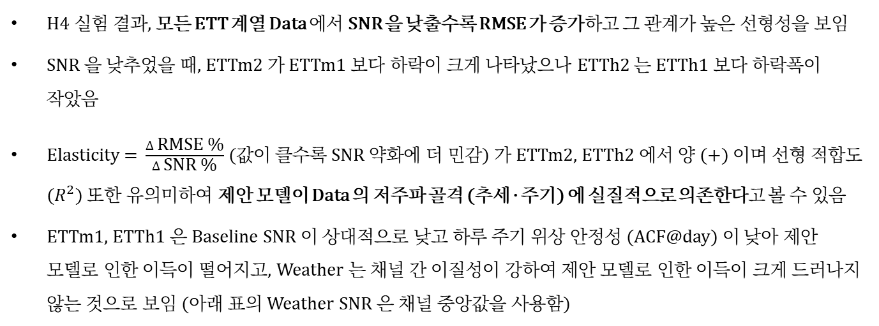

3. Experiment
Data-Level Analysis: H4
H4 실험 결과, 모든 ETT 계열 Data 에서 SNR 을 낮출수록 RMSE 가 증가하고 그 관계가 높은 선형성을 보임
SNR 을 낮추었을 때, ETTm2 가 ETTm1 보다 하락이 크게 나타났으나 ETTh2 는 ETTh1 보다 하락폭이 작았음
$\text{Elasticity}\text{ = }\frac{∆ \text{RMSE}\text{ \%}}{∆ \text{SNR}\text{ \%}}$ (값이 클수록 SNR 약화에 더 민감) 가 ETTm2, ETTh2 에서 양 (+) 이며 선형 적합도 ($R^{2}$) 또한 유의미하여 제안 모델이 Data 의 저주파 골격 (추세 · 주기) 에 실질적으로 의존한다고 볼 수 있음
ETTm1, ETTh1 은 Baseline SNR 이 상대적으로 낮고 하루 주기 위상 안정성 (ACF@day) 이 낮아 제안 모델로 인한 이득이 떨어지고, Weather 는 채널 간 이질성이 강하여 제안 모델로 인한 이득이 크게 드러나지 않는 것으로 보임 (아래 표의 Weather SNR 은 채널 중앙값을 사용함)
Datasets | $P_{day}$ | Vars | Baseline ${SNR}_{time}$ | ACF@day
ETTm2 | 96 | 7 | 22.7629 | 0.8243
ETTh2 | 24 | 7 | 22.8323 | 0.8231
ETTm1 | 96 | 7 | 6.4908 | 0.7991
ETTh1 | 24 | 7 | 6.5134 | 0.8021
Weather | 144 | 21 | 7.9551 | 0.5904
∆ RMSE % = $\frac{\text{(}\text{Test} \text{RMSE}\text{ −}\text{Baseline} \text{RMSE}\text{)}}{\text{Baseline} \text{RMSE}} ×100 \%$, 양수 (+) 면 성능 악화 (오차 커짐), 음수 (-) 면 성능 개선 (오차 감소) 를 의미함
ACF@day: 하루 주기($P_{day}/$ETTm: 96 Steps, ETTh: 24 Steps, Weather: 144 Steps) 시차 자기 상관으로, 하루 주기의 위상 안정성을 반영함
63
Notes:
Elasticity: SNR 이 1% 감소할 때 RMSE 가 몇 % 증가하는가

Slide 64



3. Experiment
Data-Level Analysis: H4
Weather Dataset 의 SNR 상위 6개, 하위 6개 채널 (변수) 에 대한 정보는 다음과 같음
  저주파 지배군은 SNR 이 매우 크고 ACF@day 도 높아 명확한 일 주기 문맥을 형성하나, 고주파/불규칙 지배군은 SNR 이 매우 작고 ACF@day 도 낮아 주기 위상 안정성이 약함
  곧, 채널 간 이질성이 강하다고 할 수 있음 (표의 SNR 은 단순 산술평균 수치)
이때 저주파 분산 비율 (LF ratio) 는 $\frac{SNR}{1+SNR} 과$같음
Variable | $${SNR}_{time}$$ | LF ratio | ACF@day
p (mbar) | 3507.32 | 0.9997 | 0.9849
rho (g/$m^{3}$) | 376.11 | 0.9973 | 0.9176
Tlog (degC) | 321.42 | 0.9969 | 0.8764
Tpot (K) | 300.76 | 0.9967 | 0.9002
T (degC) | 295.45 | 0.9966 | 0.8987
Tdew (degC) | 285.34 | 0.9965 | 0.9659
Variable | $${SNR}_{time}$$ | LF ratio | ACF@day
wv (m/s) | 0.0446 | 0.0427 | 0.0005
rain (mm) | 0.4361 | 0.3037 | 0.0820
wd (deg) | 1.1339 | 0.5314 | 0.3597
raining (s) | 1.6069 | 0.6164 | 0.2983
max. PAR | 2.4645 | 0.7114 | 0.3297
OT | 4.1571 | 0.8061 | 0.2019
(좌) 저주파 지배군, (우) 고주파 / 불규칙 지배군
∆ RMSE % = $\frac{\text{(}\text{Test} \text{RMSE}\text{ −}\text{Baseline} \text{RMSE}\text{)}}{\text{Baseline} \text{RMSE}} ×100 \%$, 양수 (+) 면 성능 악화 (오차 커짐), 음수 (-) 면 성능 개선 (오차 감소) 를 의미함
ACF@day: 하루 주기($P_{day}/$ETTm: 96 Steps, ETTh: 24 Steps, Weather: 144 Steps) 시차 자기 상관으로, 하루 주기의 위상 안정성을 반영함
64
Notes:
Elasticity: SNR 이 1% 감소할 때 RMSE 가 몇 % 증가하는가

Slide 65




3. Experiment
Data-Level Analysis: H4
Datasets | Horizon | Baseline RMSE (mean ± std) | SNR-down RMSE (mean ± std) | ∆ RMSE % | Elasticity | Fit $R^{2}$
ETTm2 | 96 | 2.959 ± 0.005 | 3.125 ± 0.099 | + 5.6 % | 0.124 | 0.851
 | 192 | 3.338 ± 0.019 | 3.478 ± 0.089 | + 4.2 % | 0.094 | 0.791
 | 336 | 3.683 ± 0.017 | 3.786 ± 0.069 | + 2.8 % | 0.062 | 0.710
 | 720 | 4.098 ± 0.014 | 4.159 ± 0.058 | + 1.5 % | 0.041 | 0.590
Datasets | Horizon | Baseline RMSE (mean ± std) | SNR-down RMSE (mean ± std) | ∆ RMSE % | Elasticity | Fit $R^{2}$
ETTh2 | 96 | 3.601 ± 0.011 | 3.664 ± 0.061 | + 1.7 % | 0.050 | 0.646
 | 192 | 3.653 ± 0.011 | 3.719 ± 0.062 | + 1.8 % | 0.050 | 0.621
 | 336 | 3.728 ± 0.020 | 3.806 ± 0.072 | + 2.1 % | 0.056 | 0.621
 | 720 | 3.644 ± 0.010 | 3.730 ± 0.083 | + 2.4 % | 0.066 | 0.619
Datasets | Horizon | Baseline RMSE (mean ± std) | SNR-down RMSE (mean ± std) | ∆ RMSE % | Elasticity | Fit $R^{2}$
Weather | 96 | 39.718 ± 0.135 | 40.208 ± 0.307 | + 1.2 % | 0.023 | 0.605
 | 192 | 40.850 ± 0.193 | 41.107 ± 0.249 | + 0.6 % | 0.014 | 0.424
 | 336 | 42.127 ± 0.270 | 42.234 ± 0.261 | + 0.3 % | 0.003 | 0.015
 | 720 | 41.678 ± 0.179 | 42.139 ± 0.344 | + 1.1 % | 0.023 | 0.546
∆ RMSE % = $\frac{\text{(}\text{Test} \text{RMSE}\text{ −}\text{Baseline} \text{RMSE}\text{)}}{\text{Baseline} \text{RMSE}} ×100 \%$, 양수 (+) 면 성능 악화 (오차 커짐), 음수 (-) 면 성능 개선 (오차 감소) 를 의미함
$\text{Elasticity}\text{ = }\frac{∆ \text{RMSE}\text{ \%}}{∆ \text{SNR}\text{ \%}}$ , SNR 이 1% 감소할 때 RMSE 가 몇 % 증가하는가를 나타내는 지표
SNR-down RMSE 는 모든 변조에서의 총 평균값을 의미함
65

Slide 66


3. Experiment
Data-Level Analysis: H4
Datasets | Horizon | Baseline RMSE (mean ± std) | SNR-down RMSE (mean ± std) | ∆ RMSE % | Elasticity | Fit $R^{2}$
ETTm1 | 96 | 2.817 ± 0.007 | 2.898 ± 0.049 | + 2.9 % | 0.062 | 0.802
 | 192 | 3.081 ± 0.006 | 3.157 ± 0.048 | + 2.5 % | 0.054 | 0.781
 | 336 | 3.230 ± 0.008 | 3.315 ± 0.050 | + 2.6 % | 0.056 | 0.814
 | 720 | 3.335 ± 0.014 | 3.408 ± 0.052 | + 2.2 % | 0.052 | 0.715
Datasets | Horizon | Baseline RMSE (mean ± std) | SNR-down RMSE (mean ± std) | ∆ RMSE % | Elasticity | Fit $R^{2}$
ETTh1 | 96 | 3.056 ± 0.008 | 3.210 ± 0.099 | + 5.1 % | 0.114 | 0.808
 | 192 | 3.186 ± 0.015 | 3.346 ± 0.103 | + 5.0 % | 0.113 | 0.798
 | 336 | 3.310 ± 0.015 | 3.471 ± 0.107 | + 4.9 % | 0.111 | 0.780
 | 720 | 3.164 ± 0.032 | 3.374 ± 0.151 | + 6.6 % | 0.157 | 0.740
∆ RMSE % = $\frac{\text{(}\text{Test} \text{RMSE}\text{ −}\text{Baseline} \text{RMSE}\text{)}}{\text{Baseline} \text{RMSE}} ×100 \%$, 양수 (+) 면 성능 악화 (오차 커짐), 음수 (-) 면 성능 개선 (오차 감소) 를 의미함
$\text{Elasticity}\text{ = }\frac{∆ \text{RMSE}\text{ \%}}{∆ \text{SNR}\text{ \%}}$ , SNR 이 1% 감소할 때 RMSE 가 몇 % 증가하는가를 나타내는 지표
SNR-down RMSE 는 모든 변조에서의 총 평균값을 의미함
66

Slide 67


3. Experiment
Data-Level Analysis: H5
H5 실험 결과에 따르면 Co-Attention Block 을 Concat 으로 교체하면 특히 ETTm2, ETTh2 의 모든 Horizon 에서 RMSE 가 크게 하락하고 CC (Correlation Coefficient) 가 소폭 하락함
데이터 분석에 따르면 ETTm2, ETTh2 는 “어제 / 지난주 같은 시간” 의 정보가 유용하고 (${\text{ACF}}_{P}$ ↑) 데이터 흐름이 비교적 안정적으로 재현되며 (${\text{Phase}\text{_}\text{var}}_{P}$↓) 여러 변수가 그 Lag 로 함께 움직임 (${\text{Cross}\text{_}\text{sync}}_{P}$↑)
Co-Attention 은 이때 1D Conv 토큰 (Query) 과 GRU 문맥 (Key / Value) 을 선택적으로 가중해 결합하여 CC 저하를 억제하고 RMSE 악화를 줄이나, Weather, ETTm1, ETTh1 은 주 Lag 정합 (WAI) < 0 혹은 전체 지수가 낮아 선택적 결합을 해도 이득이 작거나 혼재함
Datasets | $${\text{ACF}}_{P}$$ |  | $${\text{Align}_\text{index}}_{P}$$ |  | $${\text{Cross}\text{_}\text{sync}}_{P}$$ |  | $${\text{Phase}\text{_}\text{var}}_{P}$$
Index | DAI | WAI | DAI | WAI | DAI | WAI | DAI | WAI
ETTm2 | 0.8892 | 0.7349 | 0.6389 | 0.0937 | 0.2009 | 0.1673 | 0.4512 | 0.8085
ETTh2 | 0.8798 | 0.7271 | 0.6236 | 0.0625 | 0.2005 | 0.1673 | 0.4567 | 0.8319
ETTm1 | 0.7903 | 0.6211 | 0.3743 | -0.0937 | 0.1770 | 0.1530 | 0.5930 | 0.8677
ETTh1 | 0.7331 | 0.5699 | 0.3149 | -0.1581 | 0.1753 | 0.1514 | 0.5936 | 0.8794
Weather | 0.6091 | 0.4683 | 0.2759 | -0.2967 | 0.1104 | 0.0987 | 0.4436 | 0.8638
각 Datasets 에 대한 데이터 분석 결과
Lag: 몇 스텝 전의 값을 참고하느냐에 대한 시간 간격. (얼마나 과거를 참고하느냐에 대한 시간 간격)
67
Notes:
Lag: 몇 스텝 전의 값을 참고하느냐에 대한 시간 간격. (얼마나 과거를 참고하느냐에 대한 시간 간격)
ETTh는 하루 전 – 24 lag, 일주일 전 – 168 lag / ETTm은 하루 전 – 96 lag, 일주일 전 – 672 lag

Slide 68


3. Experiment
Data-Level Analysis: H5: ${\text{ACF}}_{P}$
${\text{ACF}}_{p}$: “Lag P (하루 / 일주일 전) 의 과거와 현재가 얼마나 닮았는가” 를 수치화하는 지표로, 값이 클수록 해당 주기 Lag 에서 패턴이 반복된다는 의미
${\text{ACF}}_{p}$ 가 클 수록 Lag P 가 유용 (과거 P 시점의 정보가 현재와 잘 맞닿음)
일 / 주 ${\text{ACF}}_{p}$ 가 높다는 것은 “어제 / 지난주 같은 시간” 의 패턴이 잘 반복된다는 의미
본 실험에서는 채널 별 ${\text{ACF}}_{k}^{(c)}$ 를 구하여 밴드 평균값을 낸 뒤, 다시 채널 평균값을 구함
$${\text{ACF}}_{k}^{(c)}=\frac{\sum_{t=k}^{T−1}{(x_{t}^{\left(c\right)}−{\overline{x}}^{(c)})(x_{t−k}^{\left(c\right)}−{\overline{x}}^{(c)})}}{\sum_{t=0}^{T−1}{{(x_{t}^{\left(c\right)}−{\overline{x}}^{(c)})}^{2}+ε}}, {\overline{x}}^{\left(c\right)}=\frac{1}{T}\sum_{t=0}^{T−1}{x_{t}^{(c)}}$$
$${\overline{\text{ACF}}}_{P}^{(c)}=\frac{1}{2b+1}\sum_{k=P−b}^{P+b}{{\text{ACF}}_{k}^{(c)}}$$
$${\text{ACF}}_{P}=\frac{1}{C}\sum_{c=1}^{C}{{\text{ACF}}_{P}^{(c)}}$$
T: 시계열의 총 길이 / t: 시간 인덱스 / c: 채널 인덱스
P: Lag, 얼마나 과거를 참고하느냐 라는 시간 간격
$x_{t}^{\left(c\right)}$: 채널 c의 시간 t 에서의 관측 값 / ${\overline{x}}^{(c)}$: 채널 c 에서의 시간에 따른 관측 값 평균
68
Notes:
라그 P: 얼마나 과거를 참고하느냐 라는 시간 간격 / ETTh 하루:24, 일주: 168 / ETTm 하루:96, 일주:672
밴드 평균: 정수 라그 하나만 보지 않고 [P-b, P+b] 범위에서 평균을 내어 노이즈에 둔감하게 만듦

Slide 69

3. Experiment
Data-Level Analysis: H5: ${\text{Phase}\text{_}\text{var}}_{P}$
${\text{Phase}\text{_}\text{var}}_{P}:$일 / 주를 길이 P 인 원으로 전환하여 피크가 발생한 시점을 각도로 전환하여 측정
  ${\text{Phase}\text{_}\text{var}}_{P}$가 작다: 피크 타이밍이 안정 → 일 / 주 비슷한 시각에 피크가 발생함 (위상 안정, 변동 작음)
  채널 c 의 시계열 $x^{(c)}$ 를 길이 P 로 연속 블록 ($B_{i}^{(c)}$) 으로 분할
  $$B_{i}^{(c)}=\left\{x_{iP}^{\left(c\right)},x_{iP+1}^{\left(c\right)},…, x_{\left(i+1\right)P−1}^{\left(c\right)}\right\}, i=0,…,\frac{T}{P}−1$$
  예를 들어, Data: ETTh 10일 (→T: 240), P: 24, c: “전력부하” 일 때 i = 2 (세 번째 날) 이면
  $B_{2}^{(c)}=\left\{x_{48}^{\left(c\right)},x_{49}^{\left(c\right)},…, x_{71}^{\left(c\right)}\right\}$ 로 P 개의 시점을 포함하는 블록이 생성됨
    ($x_{48}^{\left(c\right)}$은 ‘세 번째 날의 0시의 채널 “전력부하“ 의 정보라고 이해할 수 있음)
  각 블록에서 최댓값 시점 $τ$을 추출 (결측은 건너뜀)
  $$p_{i}^{(c)}={\text{argmax}}_{0≤τ<P}x_{iP+τ}^{\left(c\right)} ∈\{0,…,P−1\}$$
T : 시계열 길이 / B : 밴드 폭 / c : 채널(변수) 인덱스
P : Lag 길이(얼마나 과거를 참고하느냐 라는 시간 간격)
69
Notes:
라그 P: 얼마나 과거를 참고하느냐 라는 시간 간격 / ETTh 하루:24, 일주: 168 / ETTm 하루:96, 일주:672
밴드 평균: 정수 라그 하나만 보지 않고 [P-b, P+b] 범위에서 평균을 내어 노이즈에 둔감하게 만듦

Slide 70

3. Experiment
Data-Level Analysis: H5: ${\text{Phase}\text{_}\text{var}}_{P}$
${\text{Phase}\text{_}\text{var}}_{P}:$일 / 주를 길이 P 인 원으로 전환하여 피크가 발생한 시점을 각도로 전환하여 측정
  ${\text{Phase}\text{_}\text{var}}_{P}$가 작다: 피크 타이밍이 안정 → 일 / 주 비슷한 시각에 피크가 발생함 (위상 안정, 변동 작음)
  시점 $p_{i}^{(c)}$ 을 각도로 변환함
  $$θ_{i}^{(c)}=\frac{2π}{P}p_{i}^{(c)} (radian)$$
  블록 별 각도들의 평균 방향과 집중 정도를 구함
  $$C^{(c)}=\frac{1}{N}\sum_{i}{\cos{θ_{i}^{(c)}}}, S^{(c)}=\frac{1}{N}\sum_{i}{\sin{θ_{i}^{(c)}}}, R^{(c)}=\sqrt{{(C^{(c)})}^{2}+{(S^{(c)})}^{2}}$$
  원형 분산으로 바꾸고 채널 평균을 계산함
  $${\text{Phase}\text{_}\text{var}}_{P}=\frac{1}{C}\sum_{c=1}^{C}{1−R^{(c)}}$$
70
Notes:
라그 P: 얼마나 과거를 참고하느냐 라는 시간 간격 / ETTh 하루:24, 일주: 168 / ETTm 하루:96, 일주:672
밴드 평균: 정수 라그 하나만 보지 않고 [P-b, P+b] 범위에서 평균을 내어 노이즈에 둔감하게 만듦

Slide 71

3. Experiment
Data-Level Analysis: H5: ${\text{Cross}\text{_}\text{sync}}_{P}$
${\text{Cross}\text{_}\text{sync}}_{P}:$여러 변수쌍이 같은 Lag P 에서 동시에 움직이는지를 확인하는 지표 (동시에 움직이면 그 Lag 를 강조할 전역적 근거가 큼)
  각 채널 별 평균을 제거하여 스케일 / 오프셋의 영향을 줄임
  $${\tilde{x}}_{t}^{(c)}=x_{t}^{(c)}−{\overline{x}}^{\left(c\right)}, {\overline{x}}^{\left(c\right)}=\frac{1}{T}\sum_{t=0}^{T−1}{x_{t}^{(c)}}$$
  정규화 상수를 계산
  $$\left|\left|{\tilde{x}}^{(c)}\right|\right|=\sqrt{\sum_{t=0}^{T−1}{{({\tilde{x}}_{t}^{\left(c\right)})}^{2}}}+ε$$
  모든 채널 전 쌍 (i, j), i<j 에 대해 쌍 별 교차상관 (Lag P) 을 구함
  $${\text{xcorr}}_{P}^{(i,j)}=\frac{\sum_{t=P}^{T−1}{{\tilde{x}}_{t}^{\left(i\right)}{\tilde{x}}_{t−P}^{\left(j\right)}}}{\left|\left|{\tilde{x}}^{(i)}\right|\right|\left|\left|{\tilde{x}}^{(j)}\right|\right|}$$
  모든 쌍을 사용해 평균을 구함
  $${\text{cross}\text{_}\text{sync}}_{P}=\frac{1}{\left(\begin{matrix}C \\ 2\end{matrix}\right)}\sum_{i<j}{{\text{xcorr}}_{P}^{(i,j)}}$$
71
Notes:
라그 P: 얼마나 과거를 참고하느냐 라는 시간 간격 / ETTh 하루:24, 일주: 168 / ETTm 하루:96, 일주:672
밴드 평균: 정수 라그 하나만 보지 않고 [P-b, P+b] 범위에서 평균을 내어 노이즈에 둔감하게 만듦

Slide 72

3. Experiment
Data-Level Analysis: H5: ${\text{Align}\text{_}\text{index}}_{P}$, DAI, WAI
${\text{Align}\text{_}\text{index}}_{P}$: 하나의 Lag P 에서 (i) 유용성, (ii) 타이밍 안정성, (iii) 다변수 동조화를 하나의 수치로 요약한 지표
크기가 양수일수록 해당 Lag P 가 유용, 안정, 동조하여 Lag 를 골라 쓰는 결합이 맞아 떨어질 환경임
크기가 음수일수록 해당 Lag P 는 덜 유용 / 불안정하여 그 Lag 를 강조해도 효과가 작거나 혼재할 소지 있음
$${\text{Align}\text{_}\text{index}}_{P}=\underset{유용성}{\underbrace{{\text{ACF}}_{P}}}−\underset{타이밍 안정}{\underbrace{{\text{Phase}\text{_}\text{var}}_{P}}}+\underset{동조화}{\underbrace{{\text{Cross}\text{_}\text{sync}}_{P}}}$$
DAI (Day Alignment Index): 하루 Lag 에서의 Align_index
$$\text{DAI}\text{ = }{\text{ACF}}_{P_{day}}−{\text{Phase}\text{_}\text{var}}_{P_{day}}+{\text{Cross}\text{_}\text{sync}}_{P_{day}}$$
WAI (Week Alignment Index): 일주 Lag 에서의 Align_index
$$\text{W}\text{AI}\text{ = }{\text{ACF}}_{P_{week}}−{\text{Phase}\text{_}\text{var}}_{P_{week}}+{\text{Cross}\text{_}\text{sync}}_{P_{week}}$$
72
Notes:
라그 P: 얼마나 과거를 참고하느냐 라는 시간 간격 / ETTh 하루:24, 일주: 168 / ETTm 하루:96, 일주:672
밴드 평균: 정수 라그 하나만 보지 않고 [P-b, P+b] 범위에서 평균을 내어 노이즈에 둔감하게 만듦

Slide 73
3. Experiment
Data-Level Analysis: H5
Datasets | Horizon | Model | Avg. RMSE (mean ± std) | ∆ RMSE vs Baseline | Avg. CC (mean ± std) | ∆ CC vs Baseline
ETTm2 | 96 | Baseline (Co-Attn) | 2.960 ± 0.007 | – | 0.9856 ± 0.0001 | –
 |  | Ablation (Concat) | 3.181 ± 0.056 | + 7.5 % | 0.9834 ± 0.0006 | –0.0022
 | 192 | Baseline (Co-Attn) | 3.345 ± 0.008 | – | 0.9817 ± 0.0001 | –
 |  | Ablation (Concat) | 3.633 ± 0.059 | + 8.6 % | 0.9784 ± 0.0007 | –0.0032
 | 336 | Baseline (Co-Attn) | 3.693 ± 0.020 | – | 0.9777 ± 0.0003 | –
 |  | Ablation (Concat) | 4.048 ± 0.056 | + 9.6 % | 0.9732 ± 0.0008 | –0.0045
 | 720 | Baseline (Co-Attn) | 4.097 ± 0.011 | – | 0.9727 ± 0.0001 | –
 |  | Ablation (Concat) | 4.361 ± 0.013 | + 6.4 % | 0.9691 ± 0.0002 | –0.0036
Datasets | Horizon | Model | Avg. RMSE (mean ± std) | ∆ RMSE vs Baseline | Avg. CC (mean ± std) | ∆ CC vs Baseline
ETTh2 | 96 | Baseline (Co-Attn) | 3.603 ± 0.011 | – | 0.9807 ± 0.0001 | –
 |  | Ablation (Concat) | 3.823 ± 0.053 | + 6.1 % | 0.9779 ± 0.0005 | –0.0029
 | 192 | Baseline (Co-Attn) | 3.653 ± 0.011 | – | 0.9812 ± 0.0001 | –
 |  | Ablation (Concat) | 3.937 ± 0.014 | + 7.8% | 0.9776 ± 0.0001 | –0.0037
 | 336 | Baseline (Co-Attn) | 3.728 ± 0.019 | – | 0.9810 ± 0.0001 | –
 |  | Ablation (Concat) | 4.035 ± 0.034 | + 8.2 % | 0.9771 ± 0.0003 | –0.0039
 | 720 | Baseline (Co-Attn) | 3.643 ± 0.015 | – | 0.9809 ± 0.0001 | –
 |  | Ablation (Concat) | 3.893 ± 0.013 | + 9.3 % | 0.9774 ± 0.0001 | –0.0036
73

Slide 74
3. Experiment
Data-Level Analysis: H5
Datasets | Horizon | Model | Avg. RMSE (mean ± std) | ∆ RMSE vs Baseline | Avg. CC (mean ± std) | ∆ CC vs Baseline
ETTm1 | 96 | Baseline (Co-Attn) | 2.817 ± 0.007 | – | 0.8599 ± 0.0008 | –
 |  | Ablation (Concat) | 2.829 ± 0.012 | + 0.4 % | 0.8584 ± 0.0012 | –0.0015
 | 192 | Baseline (Co-Attn) | 3.081 ± 0.006 | – | 0.8315 ± 0.0008 | –
 |  | Ablation (Concat) | 3.093 ± 0.014 | + 0.4 % | 0.8299 ± 0.0016 | –0.0015
 | 336 | Baseline (Co-Attn) | 3.230 ± 0.008 | – | 0.8142 ± 0.0011 | –
 |  | Ablation (Concat) | 3.265 ± 0.021 | + 1.1 % | 0.8105 ± 0.0023 | –0.0038
 | 720 | Baseline (Co-Attn) | 3.335 ± 0.014 | – | 0.8058 ± 0.0018 | –
 |  | Ablation (Concat) | 3.351 ± 0.027 | + 0.5 % | 0.8044 ± 0.0030 | –0.0014
Datasets | Horizon | Model | Avg. RMSE (mean ± std) | ∆ RMSE vs Baseline | Avg. CC (mean ± std) | ∆ CC vs Baseline
ETTh1 | 96 | Baseline (Co-Attn) | 3.056 ± 0.008 | – | 0.8406 ± 0.0009 | –
 |  | Ablation (Concat) | 3.134 ± 0.024 | + 2.6 % | 0.8310 ± 0.0030 | –0.0096
 | 192 | Baseline (Co-Attn) | 3.186 ± 0.015 | – | 0.8248 ± 0.0017 | –
 |  | Ablation (Concat) | 3.293 ± 0.030 | + 3.4 % | 0.8101 ± 0.0036 | –0.0147
 | 336 | Baseline (Co-Attn) | 3.310 ± 0.015 | – | 0.8056 ± 0.0019 | –
 |  | Ablation (Concat) | 3.430 ± 0.025 | + 3.6 % | 0.7863 ± 0.0032 | –0.0193
 | 720 | Baseline (Co-Attn) | 3.164 ± 0.032 | – | 0.8145 ± 0.0032 | –
 |  | Ablation (Concat) | 3.330 ± 0.041 | + 5.3 % | 0.7882 ± 0.0053 | –0.0263
74

Slide 75
3. Experiment
Data-Level Analysis: H5
Datasets | Horizon | Model | Avg. RMSE (mean ± std) | ∆ RMSE vs Baseline | Avg. CC (mean ± std) | ∆ CC vs Baseline
Weather | 96 | Baseline (Co-Attn) | 39.678 ± 0.136 | – | 0.9929 ± 0.0000 | –
 |  | Ablation (Concat) | 40.289 ± 0.129 | + 1.5 % | 0.9926 ± 0.0001 | –0.0002
 | 192 | Baseline (Co-Attn) | 40.823 ± 0.186 | – | 0.9925 ± 0.0001 | –
 |  | Ablation (Concat) | 41.099 ± 0.185 | + 0.7 % | 0.9924 ± 0.0001 | –0.0001
 | 336 | Baseline (Co-Attn) | 42.055 ± 0.301 | – | 0.9920 ± 0.0001 | –
 |  | Ablation (Concat) | 41.831 ± 0.102 | –0.5 % | 0.9921 ± 0.0000 | –0.0001
 | 720 | Baseline (Co-Attn) | 41.677 ± 0.176 | – | 0.9921 ± 0.0001 | –
 |  | Ablation (Concat) | 41.805 ± 0.116 | + 0.3 % | 0.9921 ± 0.0000 | –0.0000
75

Slide 76


3. Experiment
Data-Level Analysis: H6
H6 실험 결과, RevIN (Reversible Instance Normalization) 을 OFF 하면 대부분의 Data 에서 성능이 크게 하락하는 것을 확인할 수 있었음
ETT (ETTm1, m2, h1, h2) Datasets 에서 RevIN OFF 시 RMSE 가 약 33 % 증가 (악화) 하였으며, Weather Dataset 에서 약 22 ~ 25 % 증가 (악화) 하는 것을 확인할 수 있었음
RevIN 이 분포 드리프트를 줄인다는 가설은 일부 지지되는 것으로 확인됨
  분포 드리프트 관점에서, $μ$ (Mean) 정렬은 폭넓게 작용하여 성능 개선의 주된 원인으로 생각됨
  분포 드리프트 관점에서, $σ^{2}$ (Variance) 정렬은 Datasets 에 의존하되 예측 오차는 줄여 실용 관점에서 이득은 유지하는 것으로 생각됨
Datasets | ∆ RMSE (OFF- ON) | ${∆μ}_{s}^{abs}$ (OFF- ON) | ${{∆σ}^{2}}_{s}^{abs}$ (OFF- ON)
ETTh1 | 1.4481 | –0.4622 | –3.6988
ETTm1 | 0.3436 | 0.6808 | 0.7271
ETTh2 | 2.7815 | 1.1541 | 4.6218
ETTm2 | 2.6948 | 1.5792 | 20.6237
Weather | 14.5343 | 5.6061 | –977.9211
Horizon = 720 에서의 분포 드리프트 결과
(값이 양수면 RevIN 이 드리프트를 감소시켰다는 의미)
76
Notes:
RevIN 의 정규화 / 역정규화가 누적 스케일 변동과 Regime 변화를 완충하는 것을 보임
ETTm2, ETTh2, ETTm1 은 $μ$ (Mean) · $σ^{2}$ (Variance) 드리프트가 일관되게 감소
ETTh1 은 $μ\text{· }σ^{2}$ 모두 드리프트가 증가했으나 RMSE 는 유의미하게 개선됨
Weather 는 $μ$ 는 감소, $σ^{2} 는$ 증가했으나 RMSE 는 유의미하게 개선됨
분포 드리프트: 시간에 따라 데이터 분포가 달라지는 현상

Slide 77



3. Experiment
Data-Level Analysis: H6
Datasets 에 대해, Validation / Test 구간 Data 를 길이 H (Horizon) 의 Window 로 잘라 각 창의 평균 ($μ_{w}$) 과 분산 ($σ_{w}$) 이 Train 구간의 평균, 분산에 비해 얼마나 멀어졌는지를 측정하여 데이터의 드리프트 정도를 확인함
ETTm2, ETTh2 는 타 Data 에 비해 표준편차 1배 이상 Train 구간 평균에 비해 이동했으며, 분산 또한 기준 대비 80 ~ 90 % 변동하는 고 드리프트 Data 임이 확인됨
그러나, 개별 수준 상관과 드리프트 감소량을 보았을 때 ETTm2 는 드리프트 감소가 클 수록 RMSE 개선도 큰 것으로 보이지만 ETTh2 는 드리프트 감소와 RMSE 개선 간의 상관이 낮았음
  $μ$ 정렬 외에도 RevIN 의 학습 안정화 / 스케일 일관화를 통해 이득을 낸 것으로 추정
Horizon | ∆ RMSE (mean ± std) | ∆ $μ$ drift (abs) (mean ± std) | ∆ $σ^{2}$ drift (abs) (mean ± std)
96 | 2.45 ± 1.34 | 0.84 ± 0.60 | 18.24 ± 14.76
192 | 3.00 ± 0.75 | 1.28 ± 0.43 | 23.62 ± 8.11
336 | 2.97 ± 0.13 | 1.48 ± 0.35 | 25.69 ± 9.49
720 | 2.69 ± 0.10 | 1.58 ± 0.34 | 20.62 ± 10.44
Horizon | ∆ RMSE (mean ± std) | ∆ $μ$ drift (abs) (mean ± std) | ∆ $σ^{2}$ drift (abs) (mean ± std)
96 | 2.36 ± 1.05 | 0.46 ± 0.39 | –3.21 ±11.42
192 | 2.27 ± 0.90 | 0.17 ± 0.37 | –8.55 ± 6.43
336 | 2.33 ± 0.77 | 0.39 ± 0.48 | –14.27 ± 6.77
720 | 2.78 ± 0.33 | 1.15 ± 0.64 | 4.62 ± 17.26
(좌) ETTm2, (우) ETTh2 에 대한 드리프트 감소량 표
(RevIN OFF – RevIN ON 값, +는 ON이 드리프트를 줄였다, – 는 드리프트를 늘렸다는 의미)
77

Slide 78
3. Experiment
Data-Level Analysis: H6
공통 표기
  다변수 시계열 $x_{t}∈ℝ^{C}$ (채널 / 변수 수 C)
  훈련 구간 (60% Data) 에서 채널별 기준 통계를 계산한 값은 다음과 같음
  $$μ_{0,c}= {\text{mean}}_{t∈train}\left(x_{t, c}\right), σ_{0,c} ={\text{std}}_{t∈train}(x_{t,c}), υ_{0,c}=σ_{0,c}^{2}$$
  Validation / Test 구간을 길이 H (Horizon) 의 Window 로 분할, Window index = 1, …, W 라 하고, Window $w$ 에서의 채널별 평균 / 분산은 다음과 같음
  $$μ_{w,c}={\text{mean}}_{t∈w}(x_{t,c}), υ_{w,c}={\text{var}}_{t∈w}(x_{t,c})$$
  각 Window 에서 채널 평균으로 집계한 값을 $d_{μ}\left(w\right),d_{υ}\left(w\right)$ 라 설정함
  수치 안정화를 위해 분모에는 $ε≈{10}^{−9}$ 를 더함
78

Slide 79
3. Experiment
Data-Level Analysis: H6: $μ$ drift (평균, SD)
$μ$ drift (평균, SD) – 평균이 기준에서 몇 표준편차만큼 이동했는지 전반적 수준을 측정하는 지표
훈련 기준 평균 $μ_{0}$ 에서 얼마나 떨어져 있는지를 표준편차 $σ_{0}$ 단위로 측정함
  H6 실험 표의 값은 여러 Window 의 값을 평균한 값으로, 전체 구간의 전반적 평균 이동 정도를 나타냄
  $μ$ drift (평균, SD) 값이 1.0 이면 Validation / Test Window 의 평균이 Train 기준 평균에서 표준편차 1배 만큼 떨어져 있음을 의미함
  $$d_{μ}\left(w\right)= \frac{1}{C}\sum_{c=1}^{C}{\frac{|μ_{w,c}−μ_{0,c}|}{σ_{0,c}+ε}}$$
  $$μ \text{drift}\text{ = }\frac{1}{W}\sum_{w=1}^{W}{d_{μ}(w)}$$
79

Slide 80
3. Experiment
Data-Level Analysis: H6: $μ$ drift (p95, SD)
$μ$ drift (p95, SD) – 평균 이동이 가장 심한 5% Window 의 이동 크기를 측정하는 지표
훈련 기준 평균 $μ_{0}$ 에서 얼마나 떨어져 있는지를 표준편차 $σ_{0}$ 단위로 측정함
  H6 실험 표의 값은 여러 Window 의 값을 평균한 값으로, 전체 구간의 전반적 평균 이동 정도를 나타냄
  전체 Window 중 상위 5% 에서 평균이 가장 많이 움직인 구간의 스케일 수치
  $μ$ drift (p95, SD) = 1.55 이면 Validation / Test 상위 5% Window 의 평균이 Train 기준 평균에서 표준편차 1.55배 만큼 떨어져 있음을 의미함
  $$d_{μ}\left(w\right)= \frac{1}{C}\sum_{c=1}^{C}{\frac{|μ_{w,c}−μ_{0,c}|}{σ_{0,c}+ε}}$$
  $$μ \text{drift}\text{ (}\text{p}\text{95) = }{\text{quantile}}_{0.95}(\{{d_{μ}(w)\}}_{w=1}^{W})$$
80

Slide 81
3. Experiment
Data-Level Analysis: H6: $σ^{2}$ drift (평균, 상대)
$σ^{2}$ drift (평균, 상대) – Train 기준 분산 $υ_{0}$ 대비 Window 의 분산 $υ_{w}$ 가 얼마나 상대적으로 달라졌는지를 측정하는 무단위 비율 지표
  $σ^{2}$ drift (평균, 상대) = 0.80 이면 분산이 Train 기준 대비 80% 만큼 달라졌다는 의미임
  이 값이 클수록 변동성 스케일 자체가 크게 흔들리는 Data 라는 의미임
  $$d_{υ}\left(w\right)= \frac{1}{C}\sum_{c=1}^{C}{\frac{\left|υ_{w,c}−υ_{0,c}\right|}{υ_{0,c}+ε}} (υ_{0,c}=σ_{0,c}^{2})$$
  $$σ^{2} \text{drift}\text{ = }\frac{1}{W}\sum_{w=1}^{W}{d_{υ}(w)}$$
81

Slide 82
3. Experiment
Data-Level Analysis: H6: $σ^{2}$ drift (p95, 상대)
$σ^{2}$ drift (p95, 상대) – 분산 변화가 가장 심한 5% Window 의 크기를 측정하는 무단위 비율 지표
  전체 Window 중 상위 5% 에서 분산 스케일이 얼마나 크게 변했는지를 확인하는 수치
  $σ^{2}$ drift (p95, 상대) = 1.20 이면 분산이 Train 기준 대비 120% 만큼 달라졌다는 의미임
  급격한 Regime 전환 / 이상 변동을 포착하는 지표
  $$d_{υ}\left(w\right)= \frac{1}{C}\sum_{c=1}^{C}{\frac{\left|υ_{w,c}−υ_{0,c}\right|}{υ_{0,c}+ε}} (υ_{0,c}=σ_{0,c}^{2})$$
  $$σ^{2} \text{drift}\text{ (}\text{p}\text{95) = }{\text{quantile}}_{0.95}(\{{d_{υ}(w)\}}_{w=1}^{W})$$
82

Slide 83
3. Experiment
Data-Level Analysis: H6: 개별 수준 상관
개별 수준 상관 이란, RevIN 이 mean / var 드리프트를 줄여서 그 실행에서 RMSE 도 좋아졌는지를 각 실행별로 볼 수 있는 지표
Dataset D 와 Horizon H 를 고정하고 여러 Seed 에 대해 RevIN OFF – RevIN ON 의 차이 값을 구하여 피어슨 상관을 계산함
양의 상관은 드리프트를 줄일 수록 RMSE 개선도 있다는 의미, 무상관 또는 음의 상관은 드리프트 감소에 따른 RMSE 개선이 약하거나 나빠진다는 의미로 해석됨
각 Seed s 에 대해 계산은 다음과 같음
$${∆\text{RMSE}}_{s}={\text{RMSE}}_{OFF}\left(D,H,s\right)−{\text{RMSE}}_{ON}(D,H,s)$$
$${∆μ}_{s}^{abs}={μ \text{drift}}_{OFF}^{abs}\left(D,H,s\right)−{μ \text{drift}}_{ON}^{abs}\left(D,H,s\right)$$
$${{∆σ}^{2}}_{s}^{abs}={σ^{2} drift}_{OFF}^{abs}\left(D,H,s\right)−{σ^{2} drift}_{ON}^{abs}\left(D,H,s\right)$$
$$r=\text{corr}\text{(\{}{∆\text{RMSE}}_{s}\text{\}, \{}{∆μ}_{s}^{abs}\text{\}) }\text{or} r=\text{corr}\text{(\{}{∆\text{RMSE}}_{s}\text{\}, \{}{{∆σ}^{2}}_{s}^{abs}\text{\})}$$
83

Slide 84



3. Experiment
Data-Level Analysis: H6
H6 실험에 대해 Weather / ETT Datasets 에 대한 데이터 자체 드리프트 분포 요약은 다음과 같음
Datasets | Horizon | $μ$ drift (평균, SD) | $μ$ drift (p95, SD) | $σ^{2}$ drift (평균, 상대) | $σ^{2}$ drift (p95, 상대) | Window 개수
ETTm2 | 96 | 1.1348 | 1.5944 | 0.8923 | 0.9518 | 290
 | 192 | 1.1310 | 1.5748 | 0.8724 | 0.9419 | 145
 | 336 | 1.1332 | 1.5507 | 0.8480 | 0.9308 | 82
 | 720 | 1.1280 | 1.4703 | 0.8083 | 0.9170 | 38
Datasets | Horizon | $μ$ drift (평균, SD) | $μ$ drift (p95, SD) | $σ^{2}$ drift (평균, 상대) | $σ^{2}$ drift (p95, 상대) | Window 개수
ETTh2 | 96 | 1.1343 | 1.5546 | 0.8454 | 0.9268 | 72
 | 192 | 1.1254 | 1.4597 | 0.8164 | 0.9164 | 36
 | 336 | 1.1336 | 1.4029 | 0.7818 | 0.8983 | 20
 | 720 | 1.1446 | 1.3548 | 0.7480 | 0.8531 | 9
Datasets | Horizon | $μ$ drift (평균, SD) | $μ$ drift (p95, SD) | $σ^{2}$ drift (평균, 상대) | $σ^{2}$ drift (p95, 상대) | Window 개수
Weather | 96 | 0.5985 | 1.0940 | 0.9529 | 1.1229 | 219
 | 192 | 0.5763 | 1.0461 | 0.9185 | 1.1921 | 109
 | 336 | 0.5593 | 1.0011 | 0.8768 | 1.2435 | 62
 | 720 | 0.5364 | 1.0002 | 0.8374 | 1.2865 | 29
84
Notes:
Seed 10개 실험

Slide 85




3. Experiment
Data-Level Analysis: H6
H6 실험에 대해 Weather / ETT Datasets 에 대한 데이터 자체 드리프트 분포 요약은 다음과 같음
Datasets | Horizon | $μ$ drift (평균, SD) | $μ$ drift (p95, SD) | $σ^{2}$ drift (평균, 상대) | $σ^{2}$ drift (p95, 상대) | Window 개수
ETTm1 | 96 | 0.5837 | 0.8377 | 0.8373 | 1.1900 | 290
 | 192 | 0.5715 | 0.7947 | 0.8116 | 1.0765 | 145
 | 336 | 0.5619 | 0.7660 | 0.7967 | 1.1183 | 82
 | 720 | 0.5390 | 0.7138 | 0.7383 | 0.9661 | 38
Datasets | Horizon | $μ$ drift (평균, SD) | $μ$ drift (p95, SD) | $σ^{2}$ drift (평균, 상대) | $σ^{2}$ drift (p95, 상대) | Window 개수
ETTh1 | 96 | 0.5546 | 0.7429 | 0.7828 | 1.0283 | 72
 | 192 | 0.5343 | 0.7427 | 0.7474 | 0.9606 | 36
 | 336 | 0.5285 | 0.6736 | 0.7169 | 0.8492 | 20
 | 720 | 0.5081 | 0.6079 | 0.6898 | 0.8045 | 9
ETTm2. ETTh2 에 대한 개별 수준 상관 표는 다음과 같음
Datasets | Horizon | Corr(∆ RMSE, ∆ $μ$ drift (abs)) | Corr(∆ RMSE, ∆ $σ^{2}$ drift (abs))
ETTm2 | 96 | 0.897 | 0.550
 | 192 | 0.822 | 0.185
 | 336 | 0.795 | 0.338
 | 720 | 0.715 | 0.427
Datasets | Horizon | Corr(∆ RMSE, ∆ $μ$ drift (abs)) | Corr(∆ RMSE, ∆ $σ^{2}$ drift (abs))
ETTm2 | 96 | 0.654 | 0.375
 | 192 | –0.226 | –0.367
 | 336 | –0.593 | –0.460
 | 720 | –0.776 | –0.741
85
Notes:
Seed 10개 실험

Slide 86
3. Experiment
Data-Level Analysis: H6
H6 실험에 대해 Weather / ETT Datasets 에 따른 실험 결과는 다음과 같음
Datasets | Horizon | Model | Avg. RMSE (mean ± std) | Avg. MAE (mean ± std) | Δ RMSE (Improvements)
ETTm2 | 96 | RevIN ON (Baseline) | 2.96 ± 0.00 | 1.86 ± 0.00 | –
 |  | RevIN OFF | 5.41 ± 1.34 | 3.90 ± 1.04 | + 45.31 %
 | 192 | RevIN ON (Baseline) | 3.34 ± 0.02 | 2.17 ± 0.01 | –
 |  | RevIN OFF | 6.33 ± 0.74 | 4.61 ± 0.58 | + 47.34 %
 | 336 | RevIN ON (Baseline) | 3.69 ± 0.02 | 2.39 ± 0.01 | –
 |  | RevIN OFF | 6.66 ± 0.12 | 4.85 ± 0.08 | + 44.60 %
 | 720 | RevIN ON (Baseline) | 4.10 ± 0.01 | 2.66 ± 0.00 | –
 |  | RevIN OFF | 6.80 ± 0.10 | 4.94 ± 0.07 | + 39.66 %
Datasets | Horizon | Model | Avg. RMSE (mean ± std) | Avg. MAE (mean ± std) | Δ RMSE (Improvements)
ETTh2 | 96 | RevIN ON (Baseline) | 3.60 ± 0.01 | 2.37 ± 0.01 | –
 |  | RevIN OFF | 5.96 ± 1.05 | 4.34 ± 0.84 | + 39.63 %
 | 192 | RevIN ON (Baseline) | 3.66 ± 0.02 | 2.42 ± 0.02 | –
 |  | RevIN OFF | 5.92 ± 0.91 | 4.35 ± 0.73 | + 38.30 %
 | 336 | RevIN ON (Baseline) | 3.73 ± 0.02 | 2.46 ± 0.01 | –
 |  | RevIN OFF | 6.05 ± 0.76 | 4.45 ± 0.61 | + 38.43 %
 | 720 | RevIN ON (Baseline) | 3.64 ± 0.01 | 2.40 ± 0.01 | –
 |  | RevIN OFF | 6.42 ± 0.33 | 4.75 ± 0.26 | + 43.29 %
86
Notes:
Seed 10개 실험

Slide 87
3. Experiment
Data-Level Analysis: H6
H6 실험에 대해 Weather / ETT Datasets 에 따른 실험 결과는 다음과 같음
Datasets | Horizon | Model | Avg. RMSE (mean ± std) | Avg. MAE (mean ± std) | Δ RMSE (Improvements)
ETTm1 | 96 | RevIN ON (Baseline) | 2.81 ± 0.01 | 1.53 ± 0.00 | –
 |  | RevIN OFF | 2.97 ± 0.04 | 1.69 ± 0.03 | + 5.22 %
 | 192 | RevIN ON (Baseline) | 3.07 ± 0.01 | 1.69 ± 0.00 | –
 |  | RevIN OFF | 3.22 ± 0.06 | 1.87 ± 0.05 | + 4.41 %
 | 336 | RevIN ON (Baseline) | 3.22 ± 0.00 | 1.82 ± 0.00 | –
 |  | RevIN OFF | 3.47 ± 0.17 | 2.12 ± 0.15 | + 7.16 %
 | 720 | RevIN ON (Baseline) | 3.32 ± 0.01 | 1.95 ± 0.01 | –
 |  | RevIN OFF | 3.67 ± 0.11 | 2.40 ± 0.09 | + 9.37 %
Datasets | Horizon | Model | Avg. RMSE (mean ± std) | Avg. MAE (mean ± std) | Δ RMSE (Improvements)
ETTh1 | 96 | RevIN ON (Baseline) | 3.05 ± 0.01 | 1.80 ± 0.01 | –
 |  | RevIN OFF | 4.38 ± 0.06 | 2.81 ± 0.03 | + 30.28 %
 | 192 | RevIN ON (Baseline) | 3.18 ± 0.01 | 1.93 ± 0.01 | –
 |  | RevIN OFF | 4.47 ± 0.05 | 2.88 ± 0.03 | + 28.94 %
 | 336 | RevIN ON (Baseline) | 3.30 ± 0.01 | 2.03 ± 0.01 | –
 |  | RevIN OFF | 4.64 ± 0.07 | 3.00 ± 0.03 | + 28.96 %
 | 720 | RevIN ON (Baseline) | 3.15 ± 0.03 | 1.96 ± 0.02 | –
 |  | RevIN OFF | 4.60 ± 0.05 | 3.07 ± 0.02 | + 31.47 %
87
Notes:
Seed 10개 실험

Slide 88
3. Experiment
Data-Level Analysis: H6
H6 실험에 대해 Weather / ETT Datasets 에 따른 실험 결과는 다음과 같음
Datasets | Horizon | Model | Avg. RMSE (mean ± std) | Avg. MAE (mean ± std) | Δ RMSE (Improvements)
Weather | 96 | RevIN ON (Baseline) | 39.59 ± 0.08 | 13.13 ± 0.03 | –
 |  | RevIN OFF | 51.12 ± 0.42 | 20.19 ± 0.22 | + 22.55 %
 | 192 | RevIN ON (Baseline) | 40.64 ± 0.17 | 13.76 ± 0.05 | –
 |  | RevIN OFF | 52.38 ± 1.26 | 20.89 ± 0.49 | + 22.40 %
 | 336 | RevIN ON (Baseline) | 41.93 ± 0.25 | 14.46 ± 0.08 | –
 |  | RevIN OFF | 54.02 ± 1.98 | 21.78 ± 0.54 | + 22.37 %
 | 720 | RevIN ON (Baseline) | 41.56 ± 0.19 | 14.73 ± 0.06 | –
 |  | RevIN OFF | 56.09 ± 1.78 | 22.55 ± 0.58 | + 25.91 %
88
Notes:
Seed 10개 실험

Slide 89

4. Discussion
Contributions
본 연구에서는 채널 혼합 Patch Embedding + Cross Connection Dynamic Depth-Wise Convolution 의 경량 교차학습 구조를 제안하였음
채널 혼합의 발생지가 Patch Embedding 이라는 것을 실험적으로 증명하고, Cross Connection 의 최적화 이점과 정확도 이득을 실험적으로 입증함 (Ablation 1, 3)
Patch Embedding + Dynamic Depth-Wise 구조로도 Point-Wise / Group Convolution 없이 충분히 채널 간 상관을 모델에 반영할 수 있으며 추가 Point-Wise / Group Conv 는 비용 대비 유의 이득이 관측되지 않음 (Ablation 2, 4)
Limitations
본 실험은 벤치마크 Datasets 에서 실험하여 특히 ETTm2, ETTh2 에서 우수한 성능을 거두었으나 산업 · 의료 등 특수한 도메인에서의 타당성은 후속 연구로 남음
Bridge Test 로 Hyperparmeter 1과 2 간의 방향성 정합은 확인하였으나 효과 크기는 달라질 수 있어 본 연구에서의 모든 메시지는 방향성 중심으로 해석하여야 함
Ablation Study 1-3 에서 $λ_{mix}$ 변화에 따라 Patch 엔트로피가 변하지 않았음, 이에 더 직접적인 패치 혼합 제어에 대한 후속 연구가 필요함
89

Slide 90
감사합니다
연세대학교 지능형데이터·최적화학과
System Intelligence Lab
박힘찬

Slide 91
5. Appendix
Hyperparameter Setting
(HP1) Hyperparameters; Ablation Study 1, 2, 3, 4
Index | Contents | Value
1 | Train / Validation / Test ratio | 6:2:2
2 | Lookback window | 384
3 | Patch Length | 32
4 | Batch Size | 416
5 | D_embed | 512
6 | # of Multi-head Attentions | 2
7 | Learning rate | 4e-4
8 | Depth | 10
9 | Weight Decay | 1e-3
10 | Learning Rate Warmup Epochs | 15
11 | Gradient Clipping | 0.5
12 | Dropout Rate | 0.4
13 | Patch-Stat Weight | 0.05
91
Notes:
1) 학습 집합 비율
2) 입력 윈도우 길이, 모델이 한 번에 보도록 만드는 과거 시점의 길이
3) 예측 리드타임 길이
4) 패치 길이. 입력 값을 패치로 변환할 때 패치의 길이
5) 모델 내부(CNN, GRU)에서의 임베딩 차원. 커질수록 표현력이 높지만 파라미터도 많아짐
6) 멀티헤드 어텐션의 헤드 수
7) 초기 학습률
8) AdamW의 L2 정규화 가중치 감쇠 인자
9) 최대 학습 에포크 수
10) OneCycleLR에서 사용하는 워밍업 기간으로, 앞 5 에포크 동안 LR 선형 증가 :: 초기 학습에서의 불안정 감소를 위함
11) Gradient Norm Clipping 임계값으로, GRU의 폭발적 그래디언트 방지하기 위함
12) 드롭아웃 확률

Slide 92
5. Appendix
Hyperparameter Setting
(HP2) Hyperparameters; Comparison, Data-Level Analysis H1~H6
Index | Contents | Value
1 | Train / Validation / Test ratio | 6:2:2
2 | Lookback window | 720
3 | Patch Length | 36
4 | Batch Size | 128
5 | D_embed | 256
6 | # of Multi-head Attentions | 4
7 | Learning rate | 1e-4
8 | Depth | 7
9 | Weight Decay | 1e-3
10 | Learning Rate Warmup Epochs | 5
11 | Gradient Clipping | 0.5
12 | Dropout Rate | 0.35
13 | Patch-Stat Weight | 0.03
92
Notes:
1) 학습 집합 비율
2) 입력 윈도우 길이, 모델이 한 번에 보도록 만드는 과거 시점의 길이
3) 예측 리드타임 길이
4) 패치 길이. 입력 값을 패치로 변환할 때 패치의 길이
5) 모델 내부(CNN, GRU)에서의 임베딩 차원. 커질수록 표현력이 높지만 파라미터도 많아짐
6) 멀티헤드 어텐션의 헤드 수
7) 초기 학습률
8) AdamW의 L2 정규화 가중치 감쇠 인자
9) 최대 학습 에포크 수
10) OneCycleLR에서 사용하는 워밍업 기간으로, 앞 5 에포크 동안 LR 선형 증가 :: 초기 학습에서의 불안정 감소를 위함
11) Gradient Norm Clipping 임계값으로, GRU의 폭발적 그래디언트 방지하기 위함
12) 드롭아웃 확률

Slide 93
6. Reference
참고 문헌
Nie, Y., Nguyen, N. H., Sinthong, P., & Kalagnanam, J. (2023). A time series is worth 64 words: Long-term forecasting with transformers. Proceedings of ICLR 2023. [https://doi.org/10.48550/arXiv.2211.14730]
Wu, H., Xu, J., Wang, J., & Long, M. (2021). Autoformer: Decomposition transformers with auto-correlation for long-term series forecasting. Advances in Neural Information Processing Systems (NeurIPS 2021). [https://doi.org/10.48550/arXiv.2106.13008]
Chen, S.-A., Li, C.-L., Yoder, N., Arik, S. O., & Pfister, T. (2023). TSMixer: An all-MLP architecture for time series forecasting. Transactions on Machine Learning Research. [https://doi.org/10.48550/arXiv.2303.06053]
Yi, K., Zhang, Q., Fan, W., Wang, S., Wang, P., He, H., Lian, D., An, N., Cao, L., & Niu, Z. (2023). Frequency-domain MLPs are more effective learners in time series forecasting. Proceedings of NeurIPS 2023. [https://doi.org/10.48550/arXiv.2311.06184]
Li, Z., Li, H., Wang, H., Fang, J., Li, D., & Qin, Y. (2024). FSMLP: Modelling channel dependencies with simplex theory based multi-layer perceptions in frequency domain. arXiv:2412.01654. [https://doi.org/10.48550/arXiv.2412.01654]
Zeng, A., Chen, M., Zhang, L., & Xu, Q. (2022). Are transformers effective for time series forecasting? arXiv:2205.13504. [https://doi.org/10.48550/arXiv.2205.13504]
Chiu, M.-C., Hsu, H.-W., Chen, K.-S., & Wen, C.-Y. (2023). A hybrid CNN-GRU based probabilistic model for load forecasting from individual household to commercial building. Energy Reports, 9, 94–105. [https://doi.org/10.1016/j.egyr.2023.05.090]
Hua, Q., Fan, Z., Mu, W., Cui, J., Xing, R., Liu, H., & Gao, J. (2025). A short-term power load forecasting method using CNN-GRU with an attention mechanism. *Energies, 18*(1), 106. [https://doi.org/10.3390/en18010106]
laiguokun. (n.d.). Multivariate time series data (Exchange-Rate, Solar-Energy, Electricity, Traffic) [Data set]. GitHub repository. Accessed 2025-09-05. [https://github.com/laiguokun/multivariate-time-series-data]
zhouhaoyi. (n.d.). Electricity Transformer Dataset (ETDataset) [Data set]. GitHub repository. Accessed 2025-09-05. [https://github.com/zhouhaoyi/ETDataset/tree/main]
Nie, Y., Nguyen, N. H., Sinthong, P., & Kalagnanam, J. (2023). A time series is worth 64 words: Long-term forecasting with transformers. Proceedings of ICLR 2023. https://doi.org/10.48550/arXiv.2211.14730
Tang, P., & Zhang, W. (2024). Unlocking the power of patch: Patch-based MLP for long-term time series forecasting. arXiv preprint arXiv:2405.13575.
Lin, S., Lin, W., Wu, W., Zhao, F., Mo, R., & Zhang, H. (2023). SegRNN: Segment recurrent neural network for long-term time series forecasting. arXiv preprint arXiv:2308.11200.
Patch-wise Structural Loss for Time Series Forecasting, https://arxiv.org/pdf/2503.00877
Godahewa, R., Bergmeir, C., & Webb, G. I. (2020). Electricity Hourly Dataset (Version 2) [Data set]. Zenodo. https://doi.org/10.5281/zenodo.3898439
Max Planck Institute for Biogeochemistry (MPI‑BGC). (2020). Weather station (Jena, Germany): 10‑minute meteorological observations, 01 Jan 2020–31 Dec 2020 [Data set]. MPI‑BGC Weather Station data portal. Accessed 2025‑09‑03.
Kim, T., Kim, J., Tae, Y., Park, C., Choi, J.-H., & Choo, J. (2022). Reversible instance normalization for accurate time-series forecasting against distribution shift. In International Conference on Learning Representations (ICLR). https://openreview.net/forum?id=cGDAkQo1C0p

